Slide 1
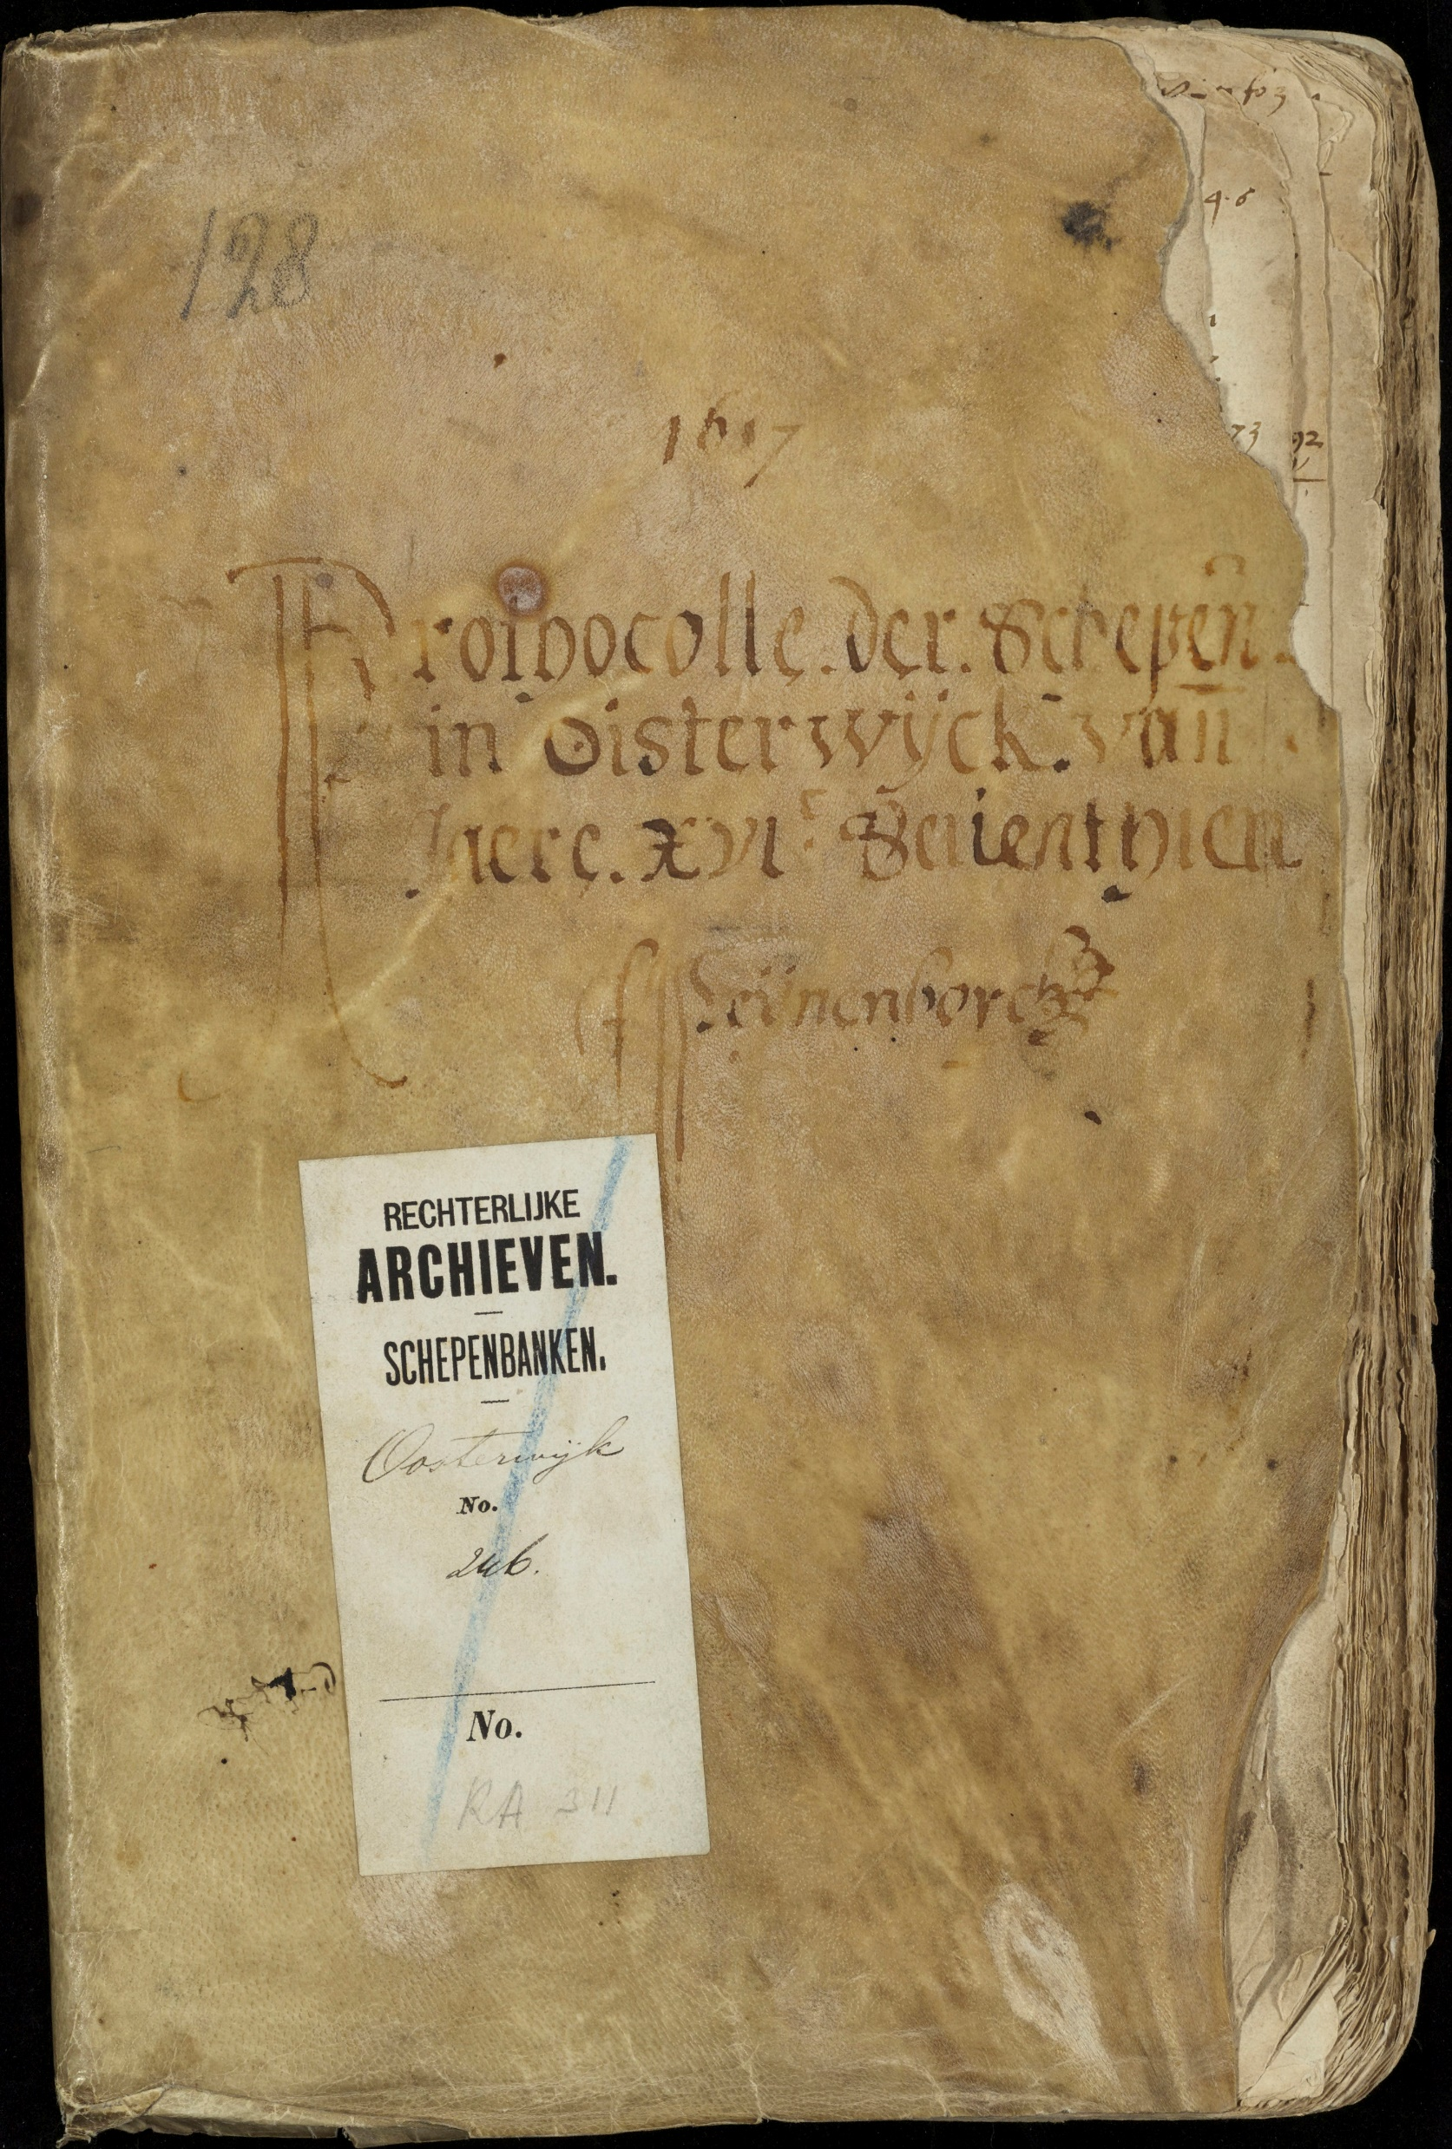
De schepenbank
En onderzoek naar de geschiedenis van een huis
Wim de Bakker 2024

Slide 2

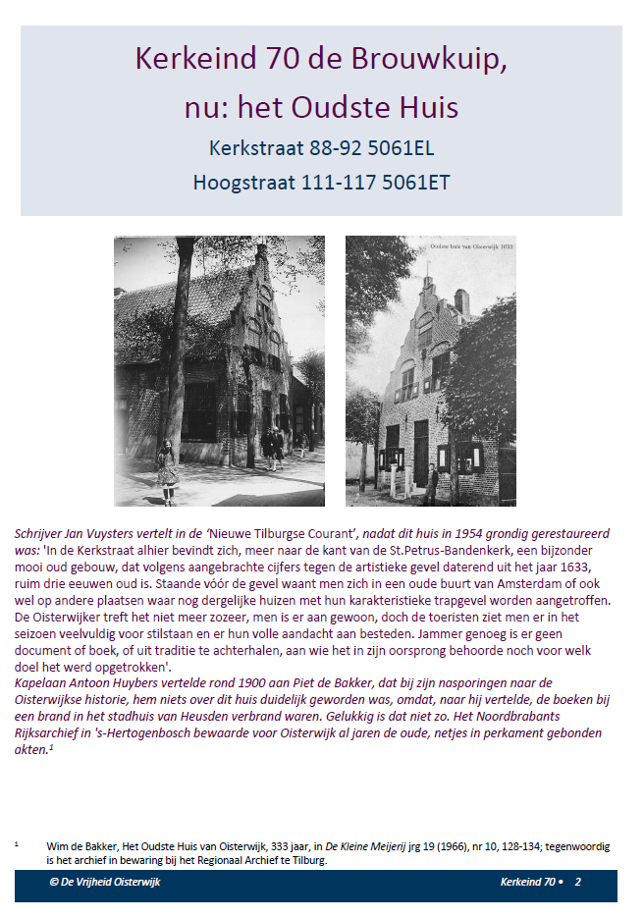
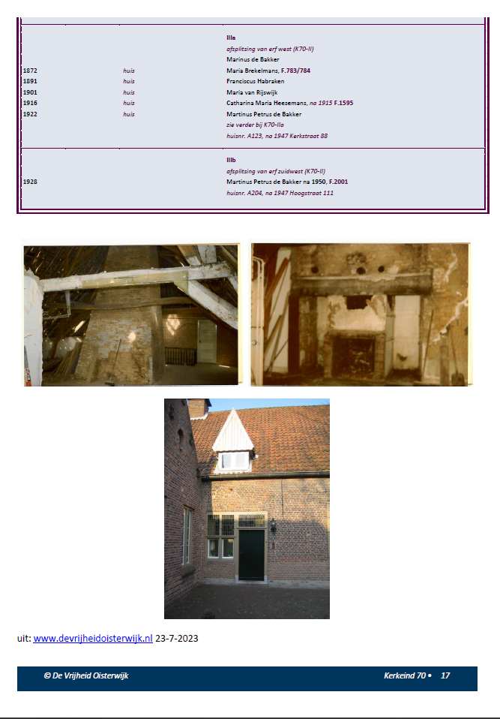

Slide 3
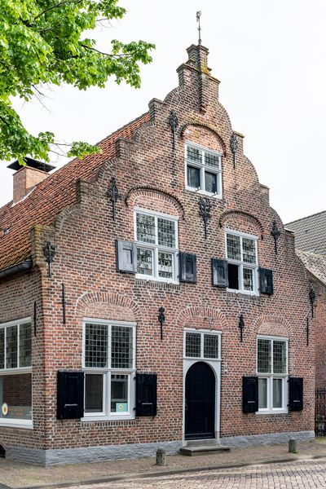
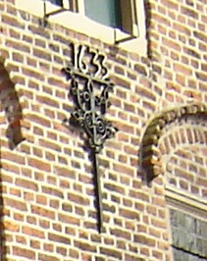
Het oudste Huis van Oisterwijk anno 1633
Wat al meer dan een eeuw doorgaat als ‘het Oudste Huis’ is volgens het voorgevelanker gebouwd in 1633.
Heer Goyaart Henriks van Gorcum durfde de bouw aan, zo aan het eind van de 80-jarige oorlog. Na de Vrede van Munster moest hij een heenkomen zoeken buiten de Republiek der Verenigde Nederlanden, hij moest naar Megen vluchten, wat toen buitenland was.

Slide 4
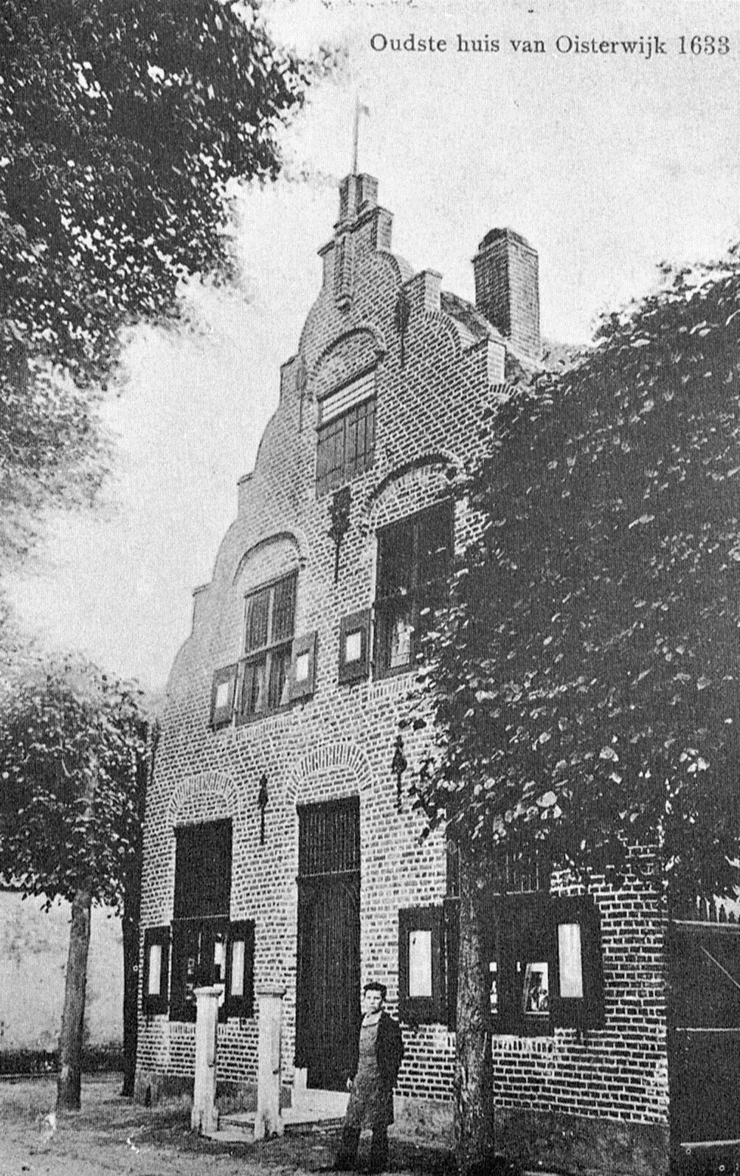
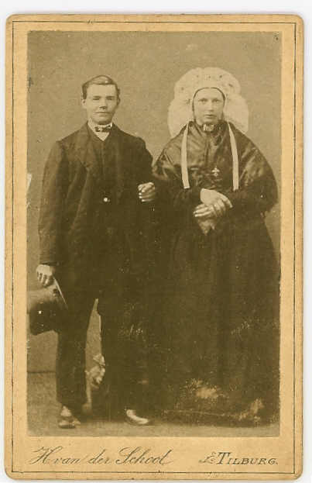
Willem van den Dungen, die smid was in Den Bosch, verkoopt het huis op 18 mei 1871 aan Marinus de Bakker (1843-1893), een timmerman uit Oisterwijk. Deze gaat er zelf wonen, en vestigt er zijn timmermanswinkel, zoals zijn werkplaats genoemd werd. Hij is in 1870 getrouwd met Anna Pijnenburg (1839-1874). Ze hebben drie kinderen, Martinus Petrus, Anna, en Adriaan die echter heel jong sterft.
Marinus zoon Martinus Petrus (1871-1950), meestal Piet genoemd, zet het vaderlijk vak voort, al specialiseert hij zich, evenals zijn grootvader, in de wagenmakerij.

Slide 5
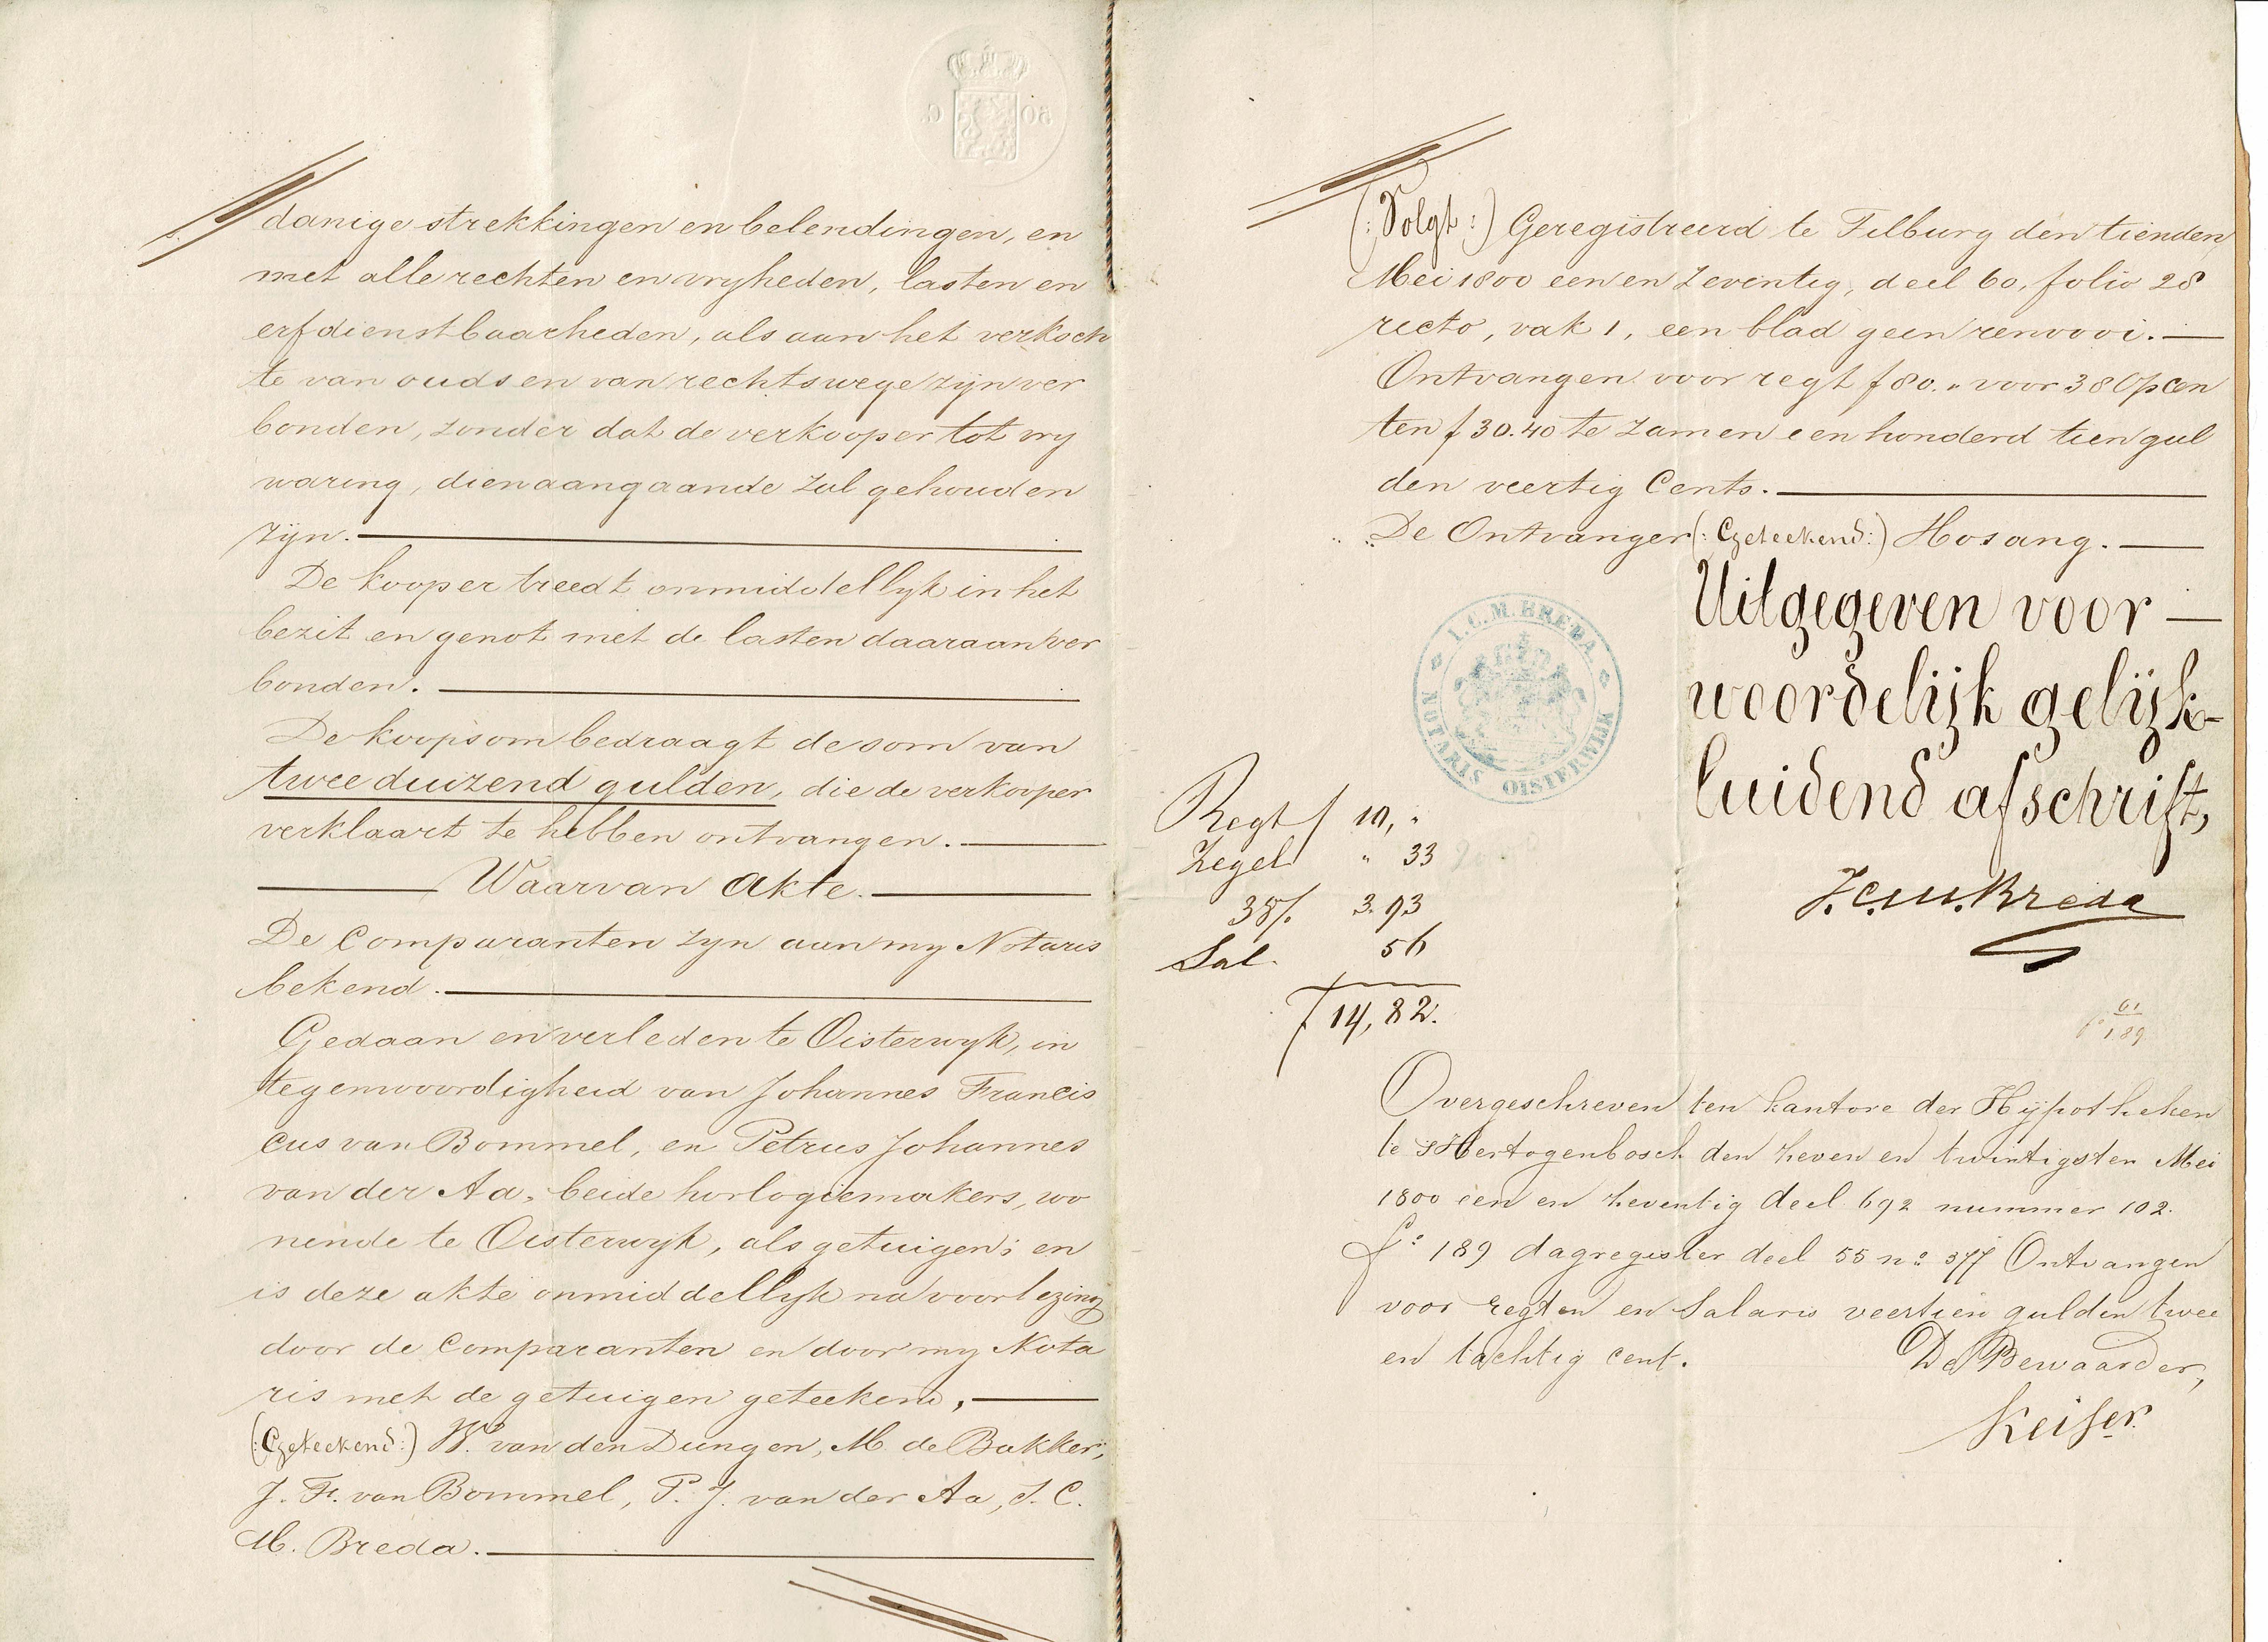
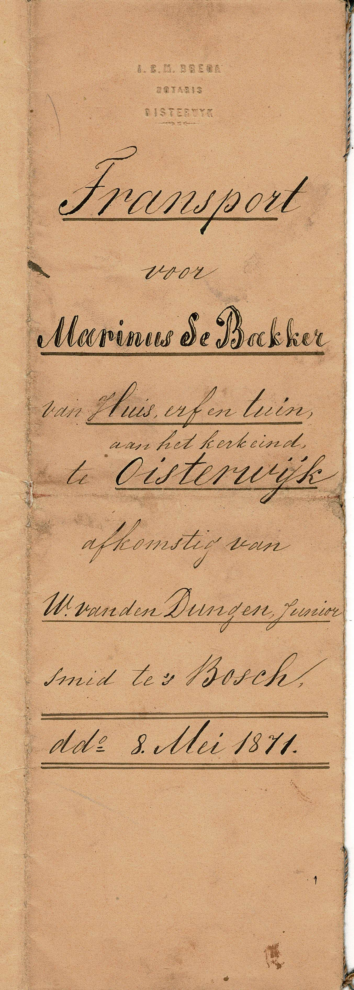
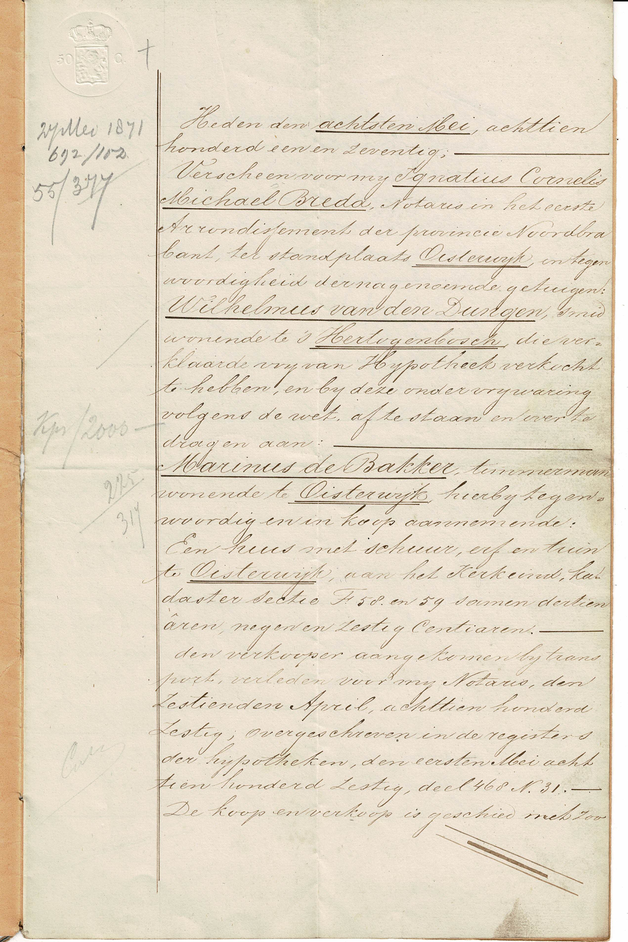

Slide 6
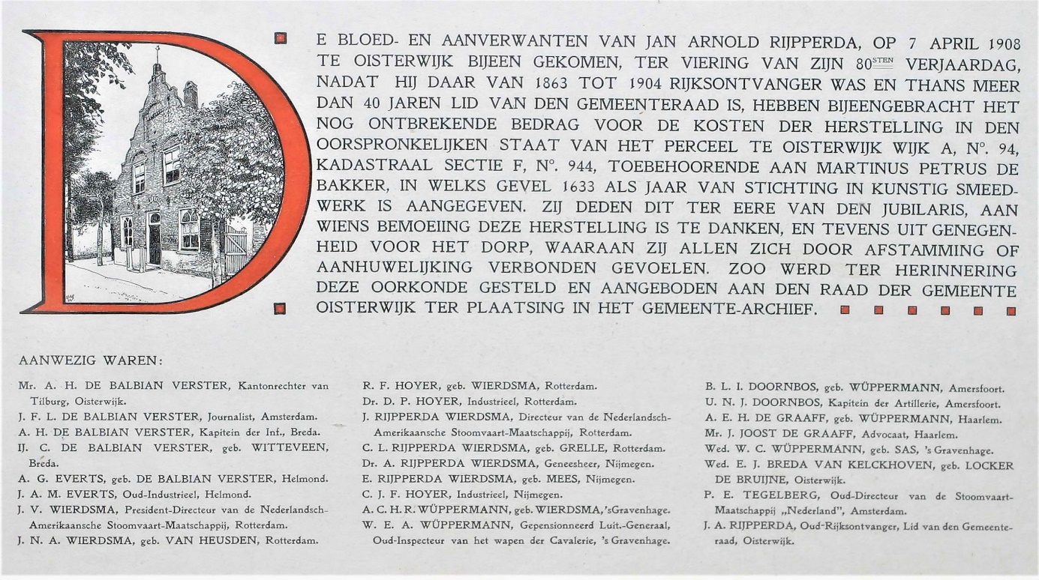
Piet erft het Oudste Huis. Laat het in 1908 herstellen en speelt het klaar de oud-ontvanger van Oisterwijk Sjoerd Rijpperda en diens deftige familie een soort subsidie te laten verlenen. Van deze restauratie is een oorkonde gemaakt, die nog altijd zowel in het gemeentearchief van Oisterwijk als in het Oudste Huis bewaard wordt.

Slide 7
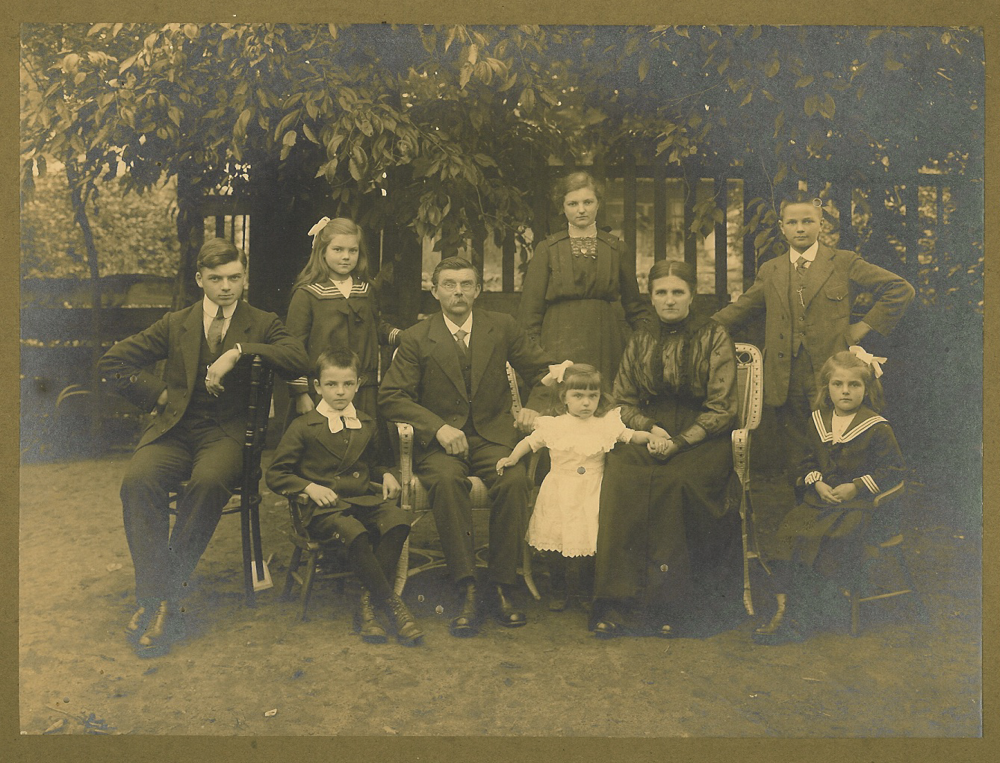
Zijn oudste zoon Marinus Antonius Lambertus de Bakker (1899-1990) nam de zaak over bij diens huwelijk 19 juni 1939 met Petronella Wilhelmina van Leest (1904-1993). Zijn vak als meubelmaker evolueerde in de loop der jaren naar de restauratie van antieke meubelen. De zaak in de Kerkstraat is in 1968 voortgezet door de jongste dochter Margriet en haar man Peter Vugs. Het huis is in 2001 overgenomen door hun zoon Mark.

Slide 8
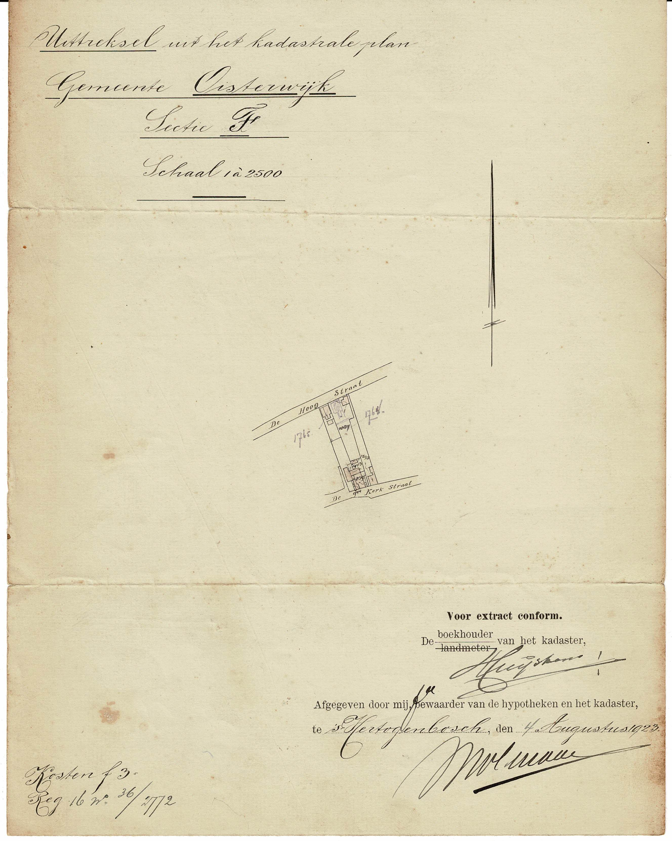

Slide 9
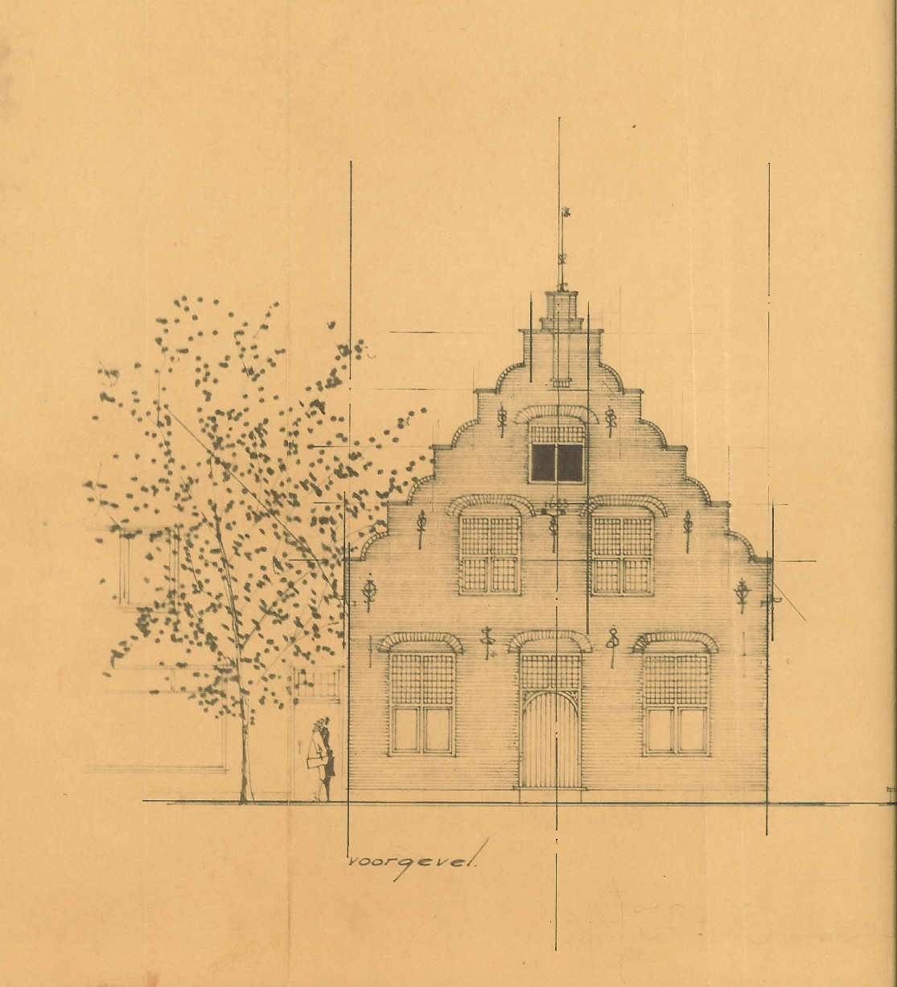
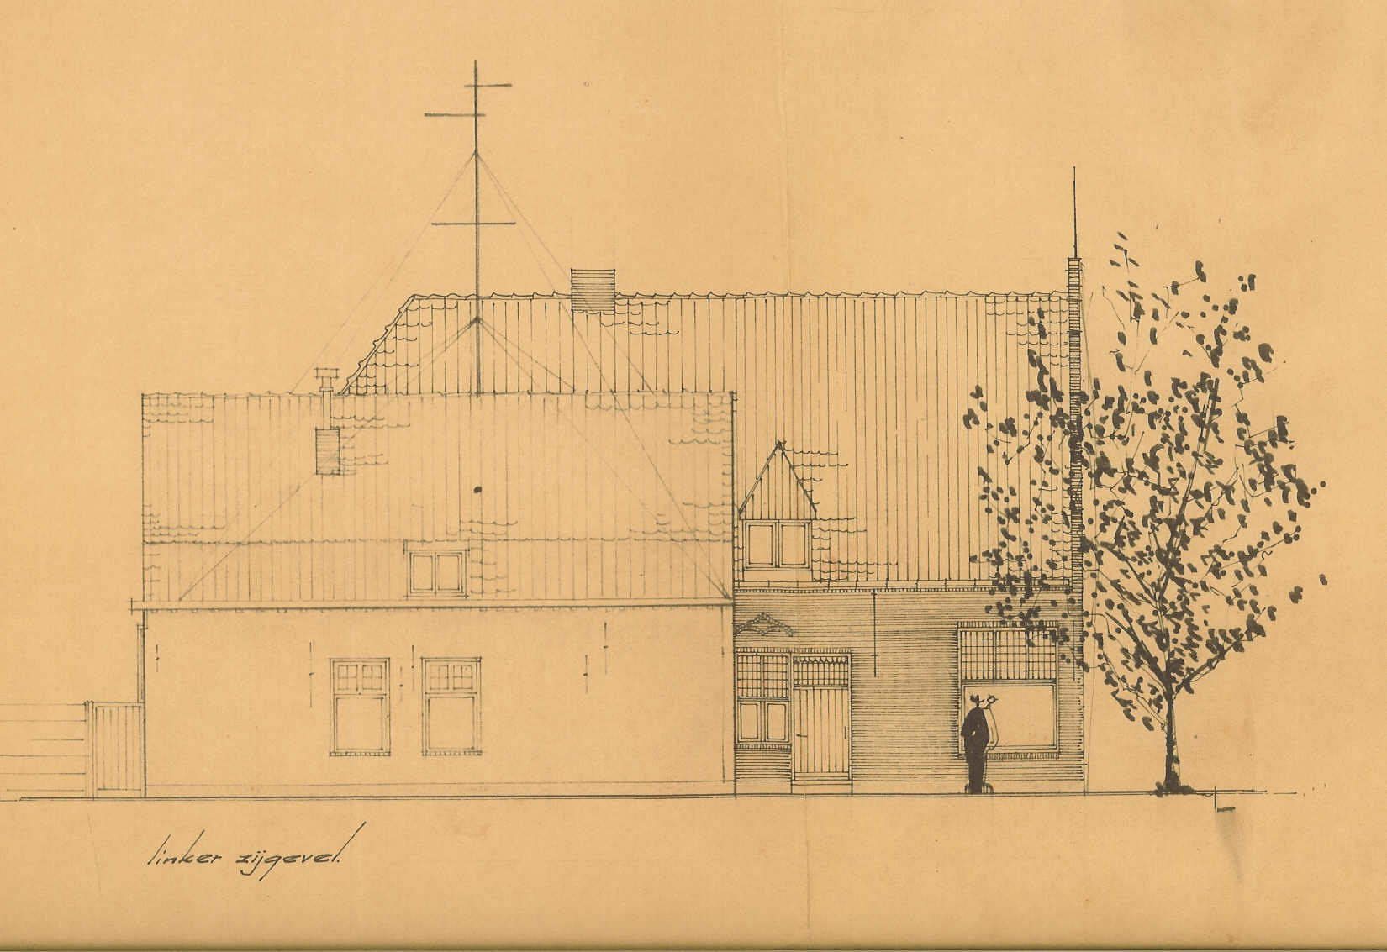
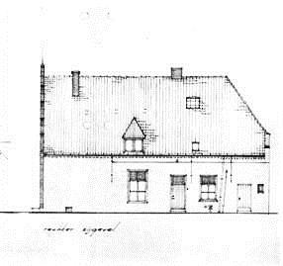
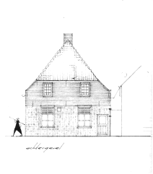

Slide 10
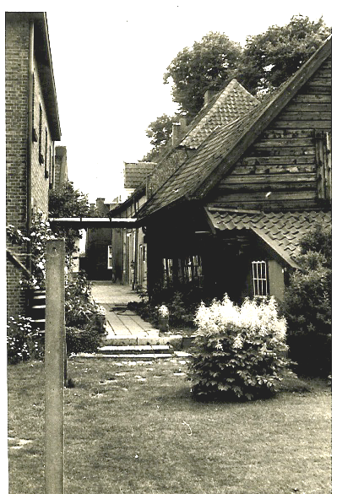
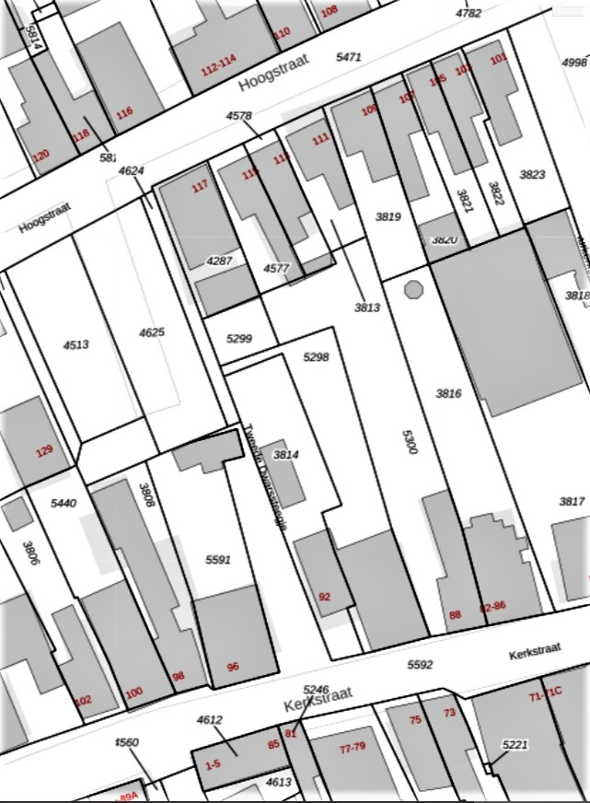
Rond 1960:
Links de meubelmakers-werkplaats van Rien de Bakker,
Rechts de wagenmakerij van Marinus en Piet de Bakker
PDOK viewer:
De kadastrale situatie van Kerkstraat 92

Slide 11
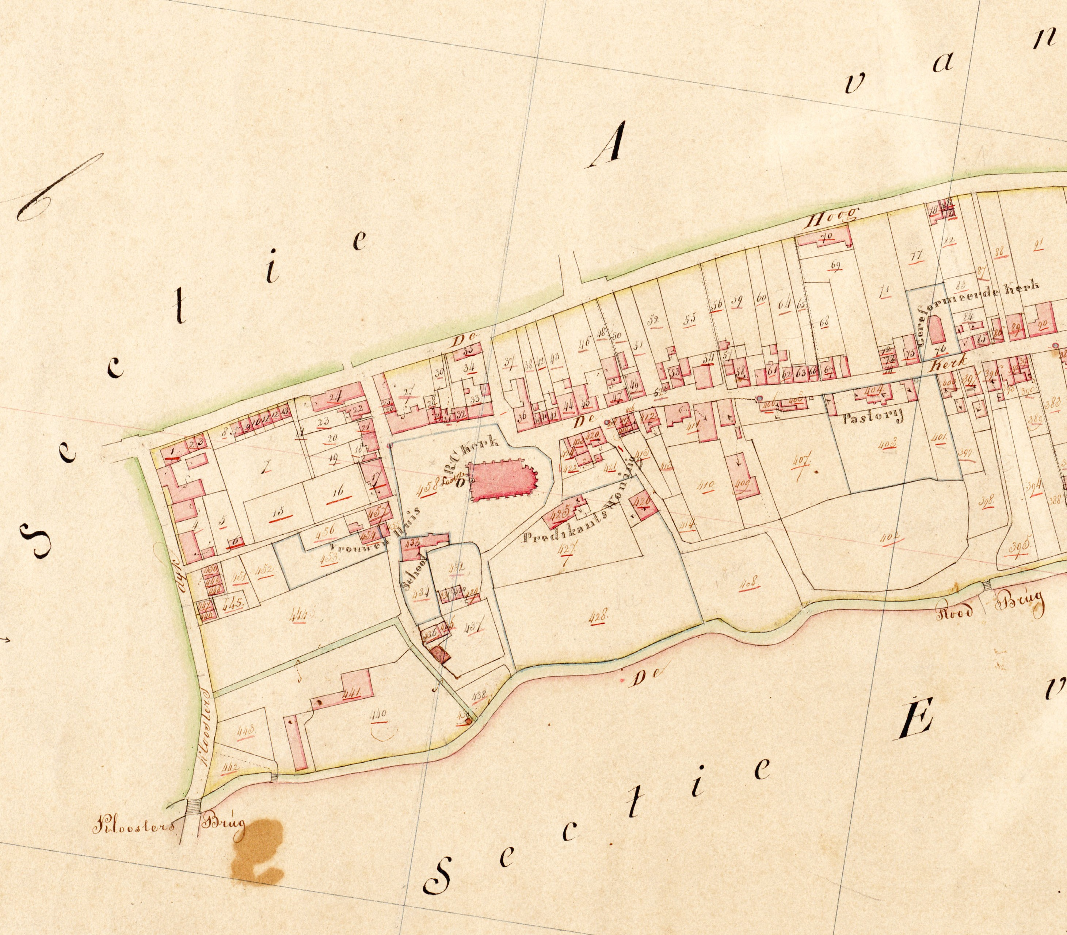
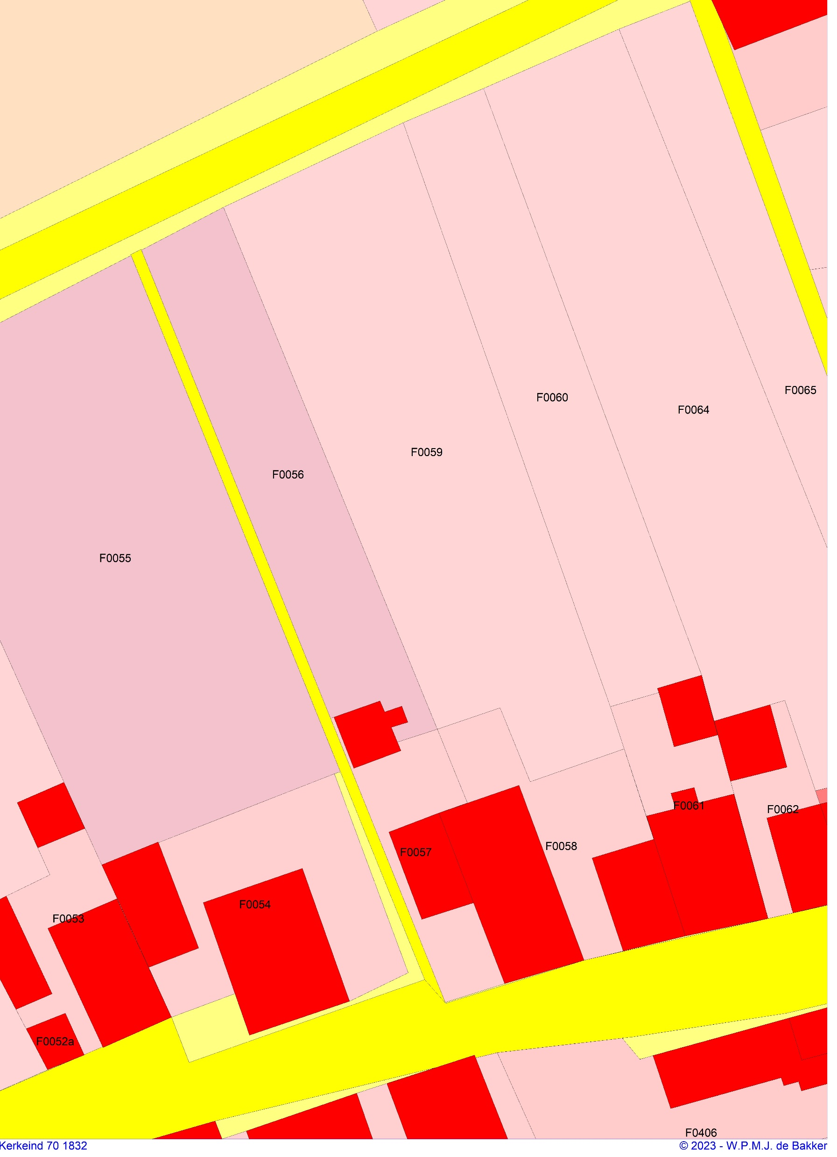
Kadasterkaart sedert 1832 – als uitgangspunt en de verwerking in HAZA

Slide 16
Vijfjaarlijks huizenregister van eigenaren en bewoners van 1736 – 1791
RAT 845, dorpsbestuur Oisterwijk, 87-98

Slide 17
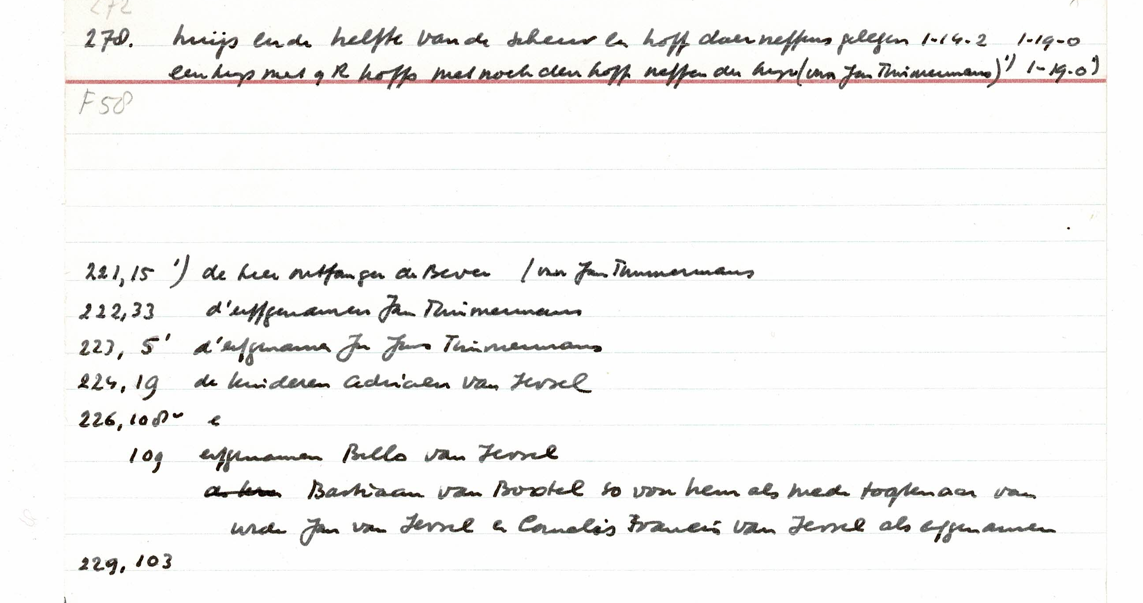
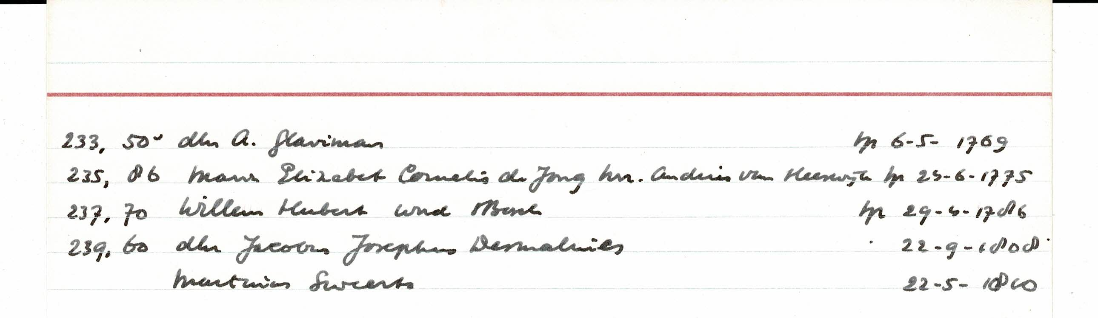
Koningsbede en ‘s-lands verponding
17e en 18e eeuw
RAT 845, dorpsbestuur Oisterwijk, 268-287

Slide 18
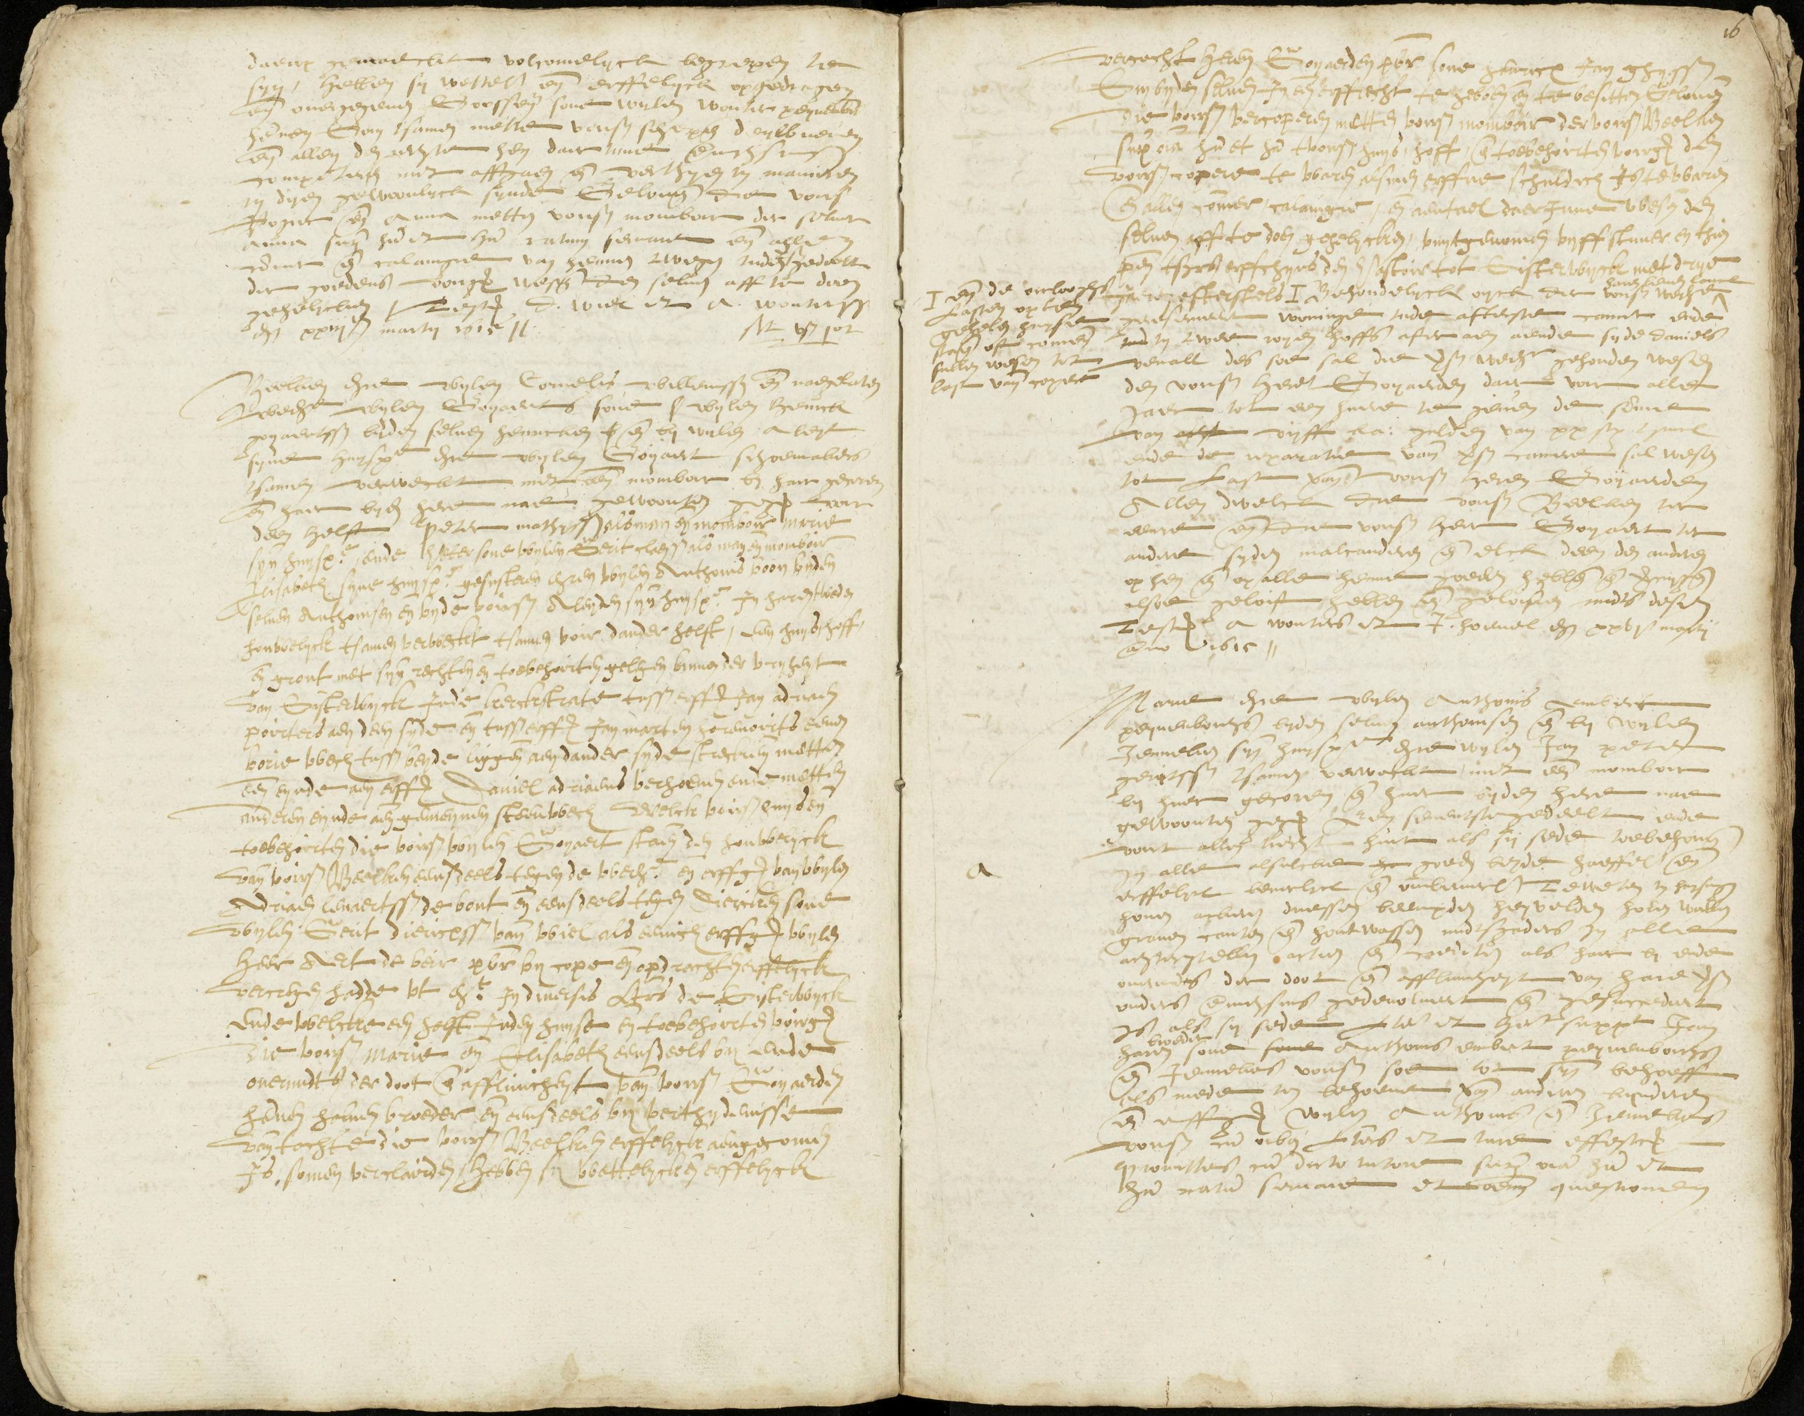
Schepenakten – in Oisterwijk van 1418 tot 1811
De koopakte van heer Goyaart Henriks van Gorcum in RAT 847, R.309, folio 15 verso, scan 20
1615 maart 26 847.Sch.Otw,R.309,15v
Beelken d.w. Cornelis Willems wede Goyaert z.w. Henrick Goyaerts bij w. Aleyt d.w. Goyaert Schoenmakers voor de helft; Peter Mathijs man van Marie en Peter z.w. Gerit Claes man van Elisabeth gez. drs w. Anthonis Boon bij Aleyt in 2de huw. voor de andere helft
  - huys hoff gront rechten en toebehoren bvvo in de Kerck­strate t erff Jan Adriaens Poirters t erff Jan Marten Horevoirts, een borieweg tussenbeide v erff Daniel Adri­aens Verhoeven t gem. Steenwech
welk huis en toebehoren gen. w. Goyaert staande huw. met Beelken eensdeels tegen wede en erfgen. w. Adriaen Le­naerts de Bont deels tegen Dierck z.w. Gerit Diercx van de Wiel als enig erfgen. w. hr Aert de Beir pbr bij cope en opdracht sch.Otw.
en welk huis Marie en Elysabeth eensdeels bij dood voorn. Goyaerden hennen halven broeder en eensdeels bij vertij­denis van tocht door Beelken
aan hr Goyaerden pbr z. Henrick Jan Ghijss
belast met 5 st 10 p erfcijns pastoor tot Otw.; oorlogs­lasten op het gehele huis
gereserveerd woninge in de afterste camer en in 2 R hoffs after aan de sijde Daniels voorn. des soe sal die voorn. wede gehouden wesen de voorn. Goyaerden daer voir all jaer tot een huere te geven 5 ka gld

Slide 19
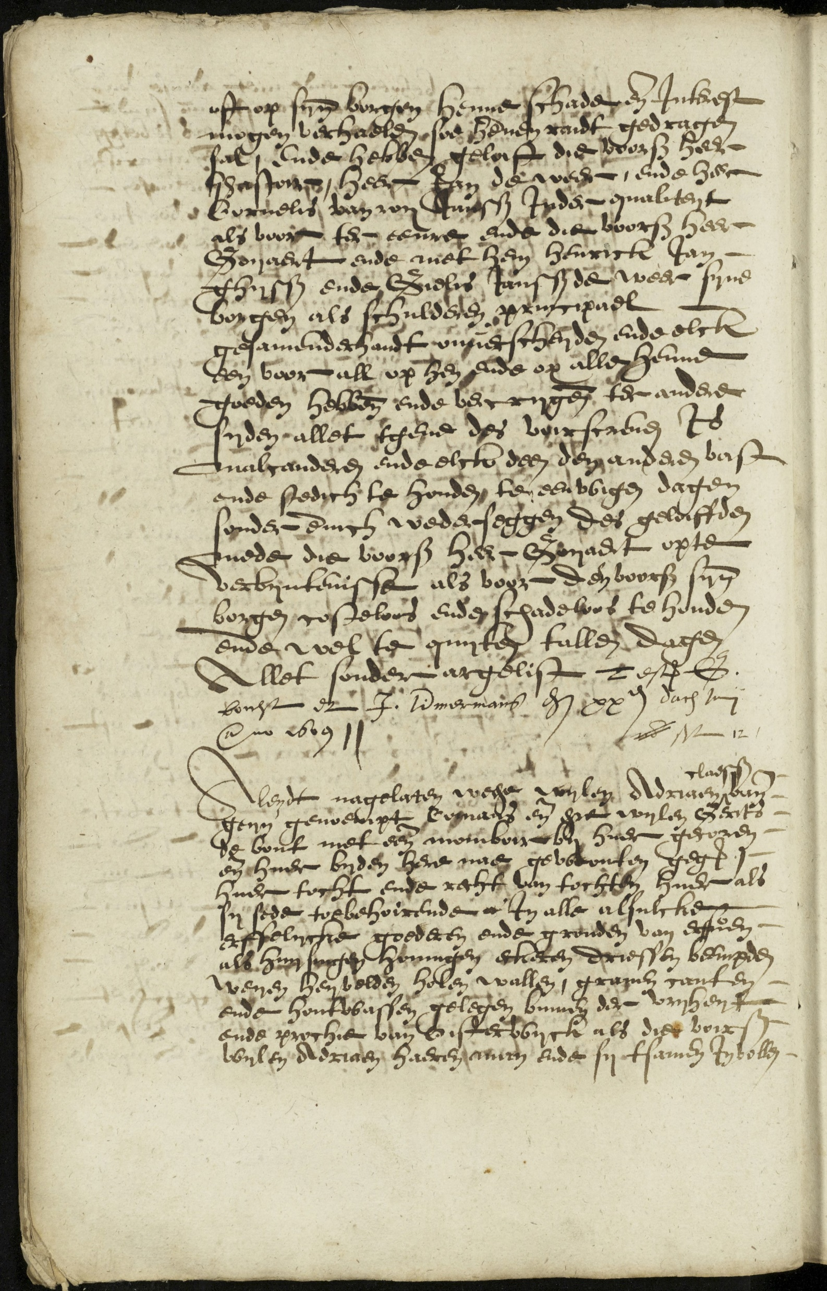
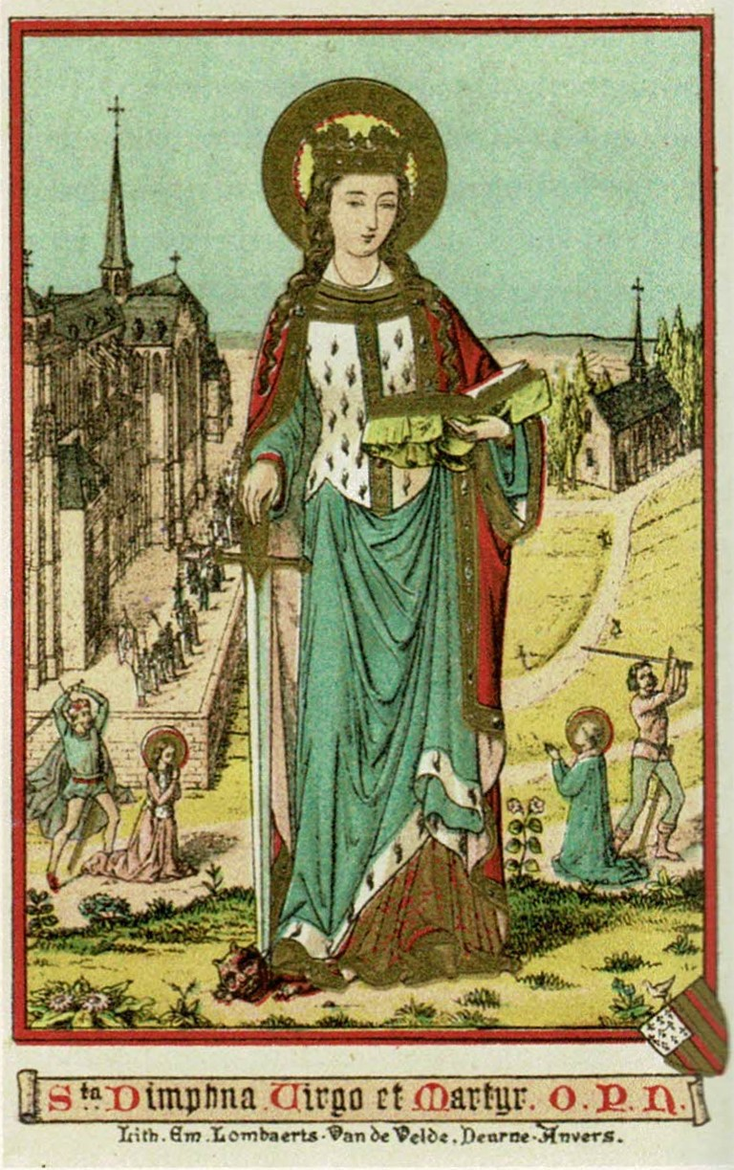
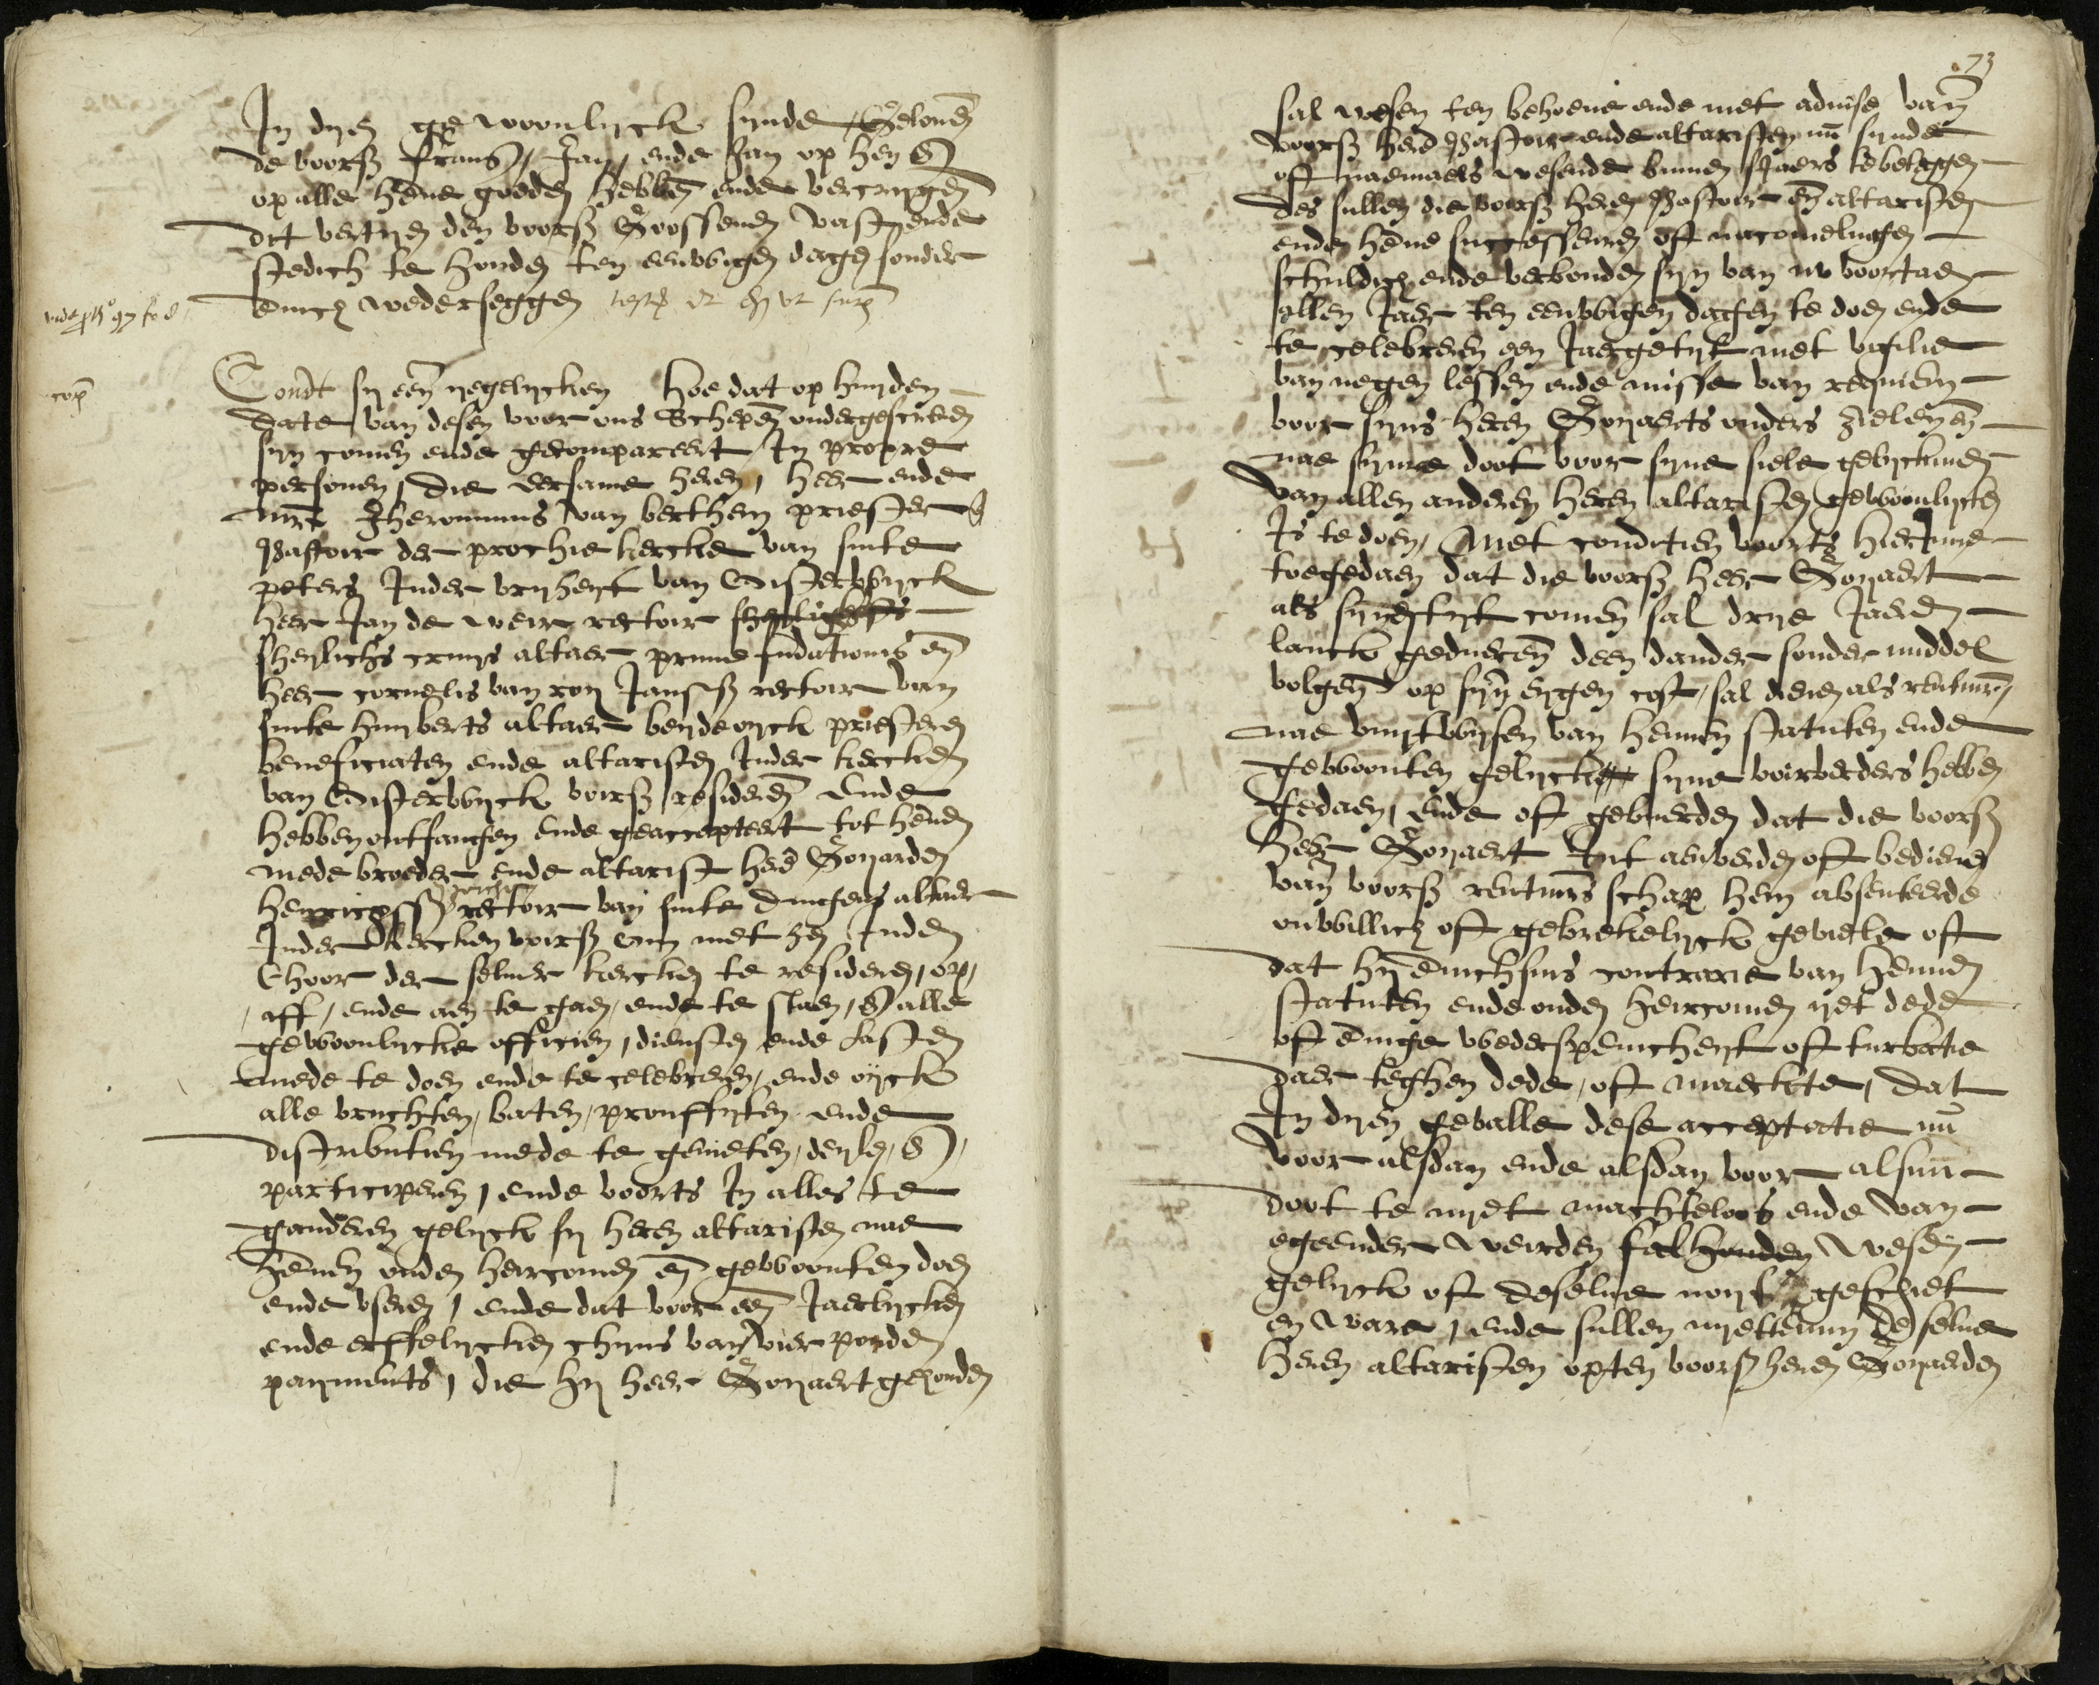
Aanname als altarist de rector van het sint Dingen altaar in de kerk van Oisterwijk op 20 juni 1609

Slide 20
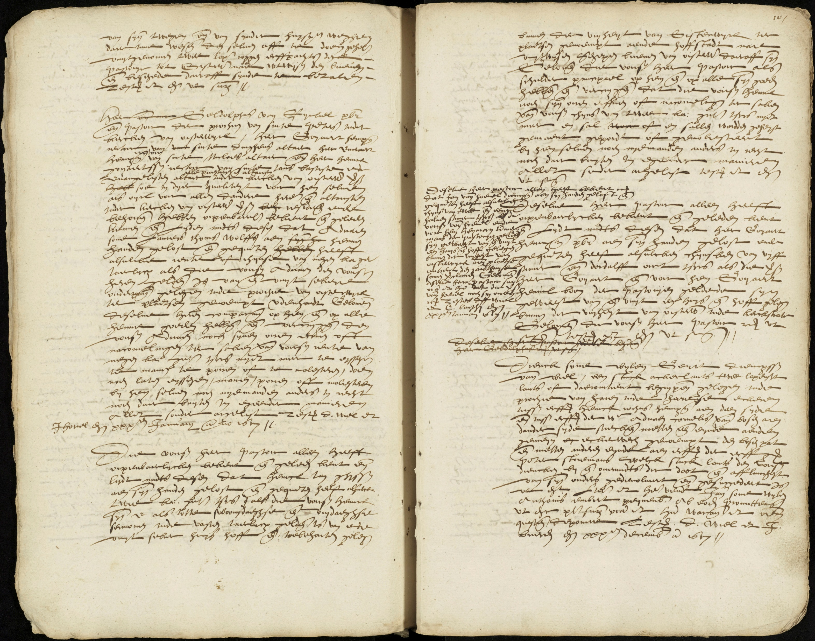
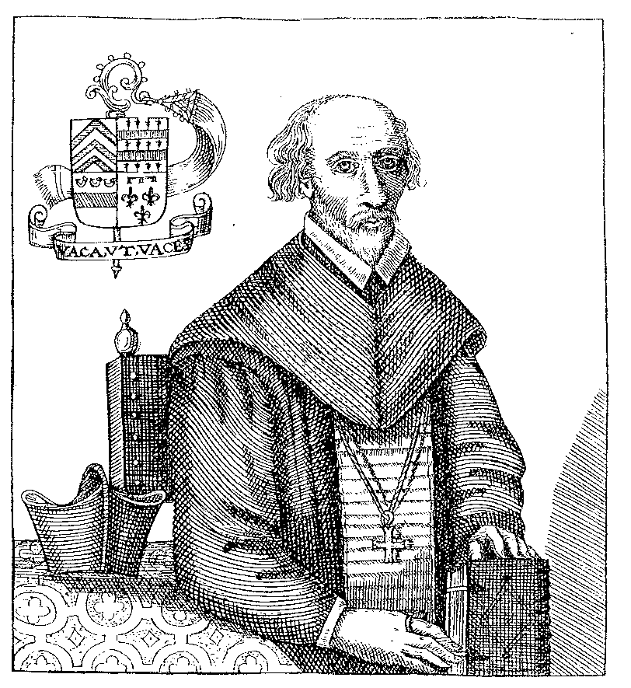
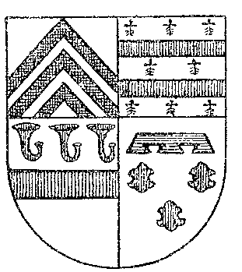
De pastoor van Oisterwijk verklaart op 30 januari 1617 dat heer Goyaert Henricxz. presbiter
een cijns van 5 stuiver en 2 ½ oort afgelost heeft
uit zijn huis binnen de vrijheid in de Kerkstraat.
Josephus Geldolphus van Rijckel, 1617-1626
afkomstig uit Oirbeek bij Thienen, in 1626 elfde en laatste ongemijterde abt van de abdij van Sint Geertrui te Leuven, schrijver, overleden op 21 oktober 1642

Slide 21
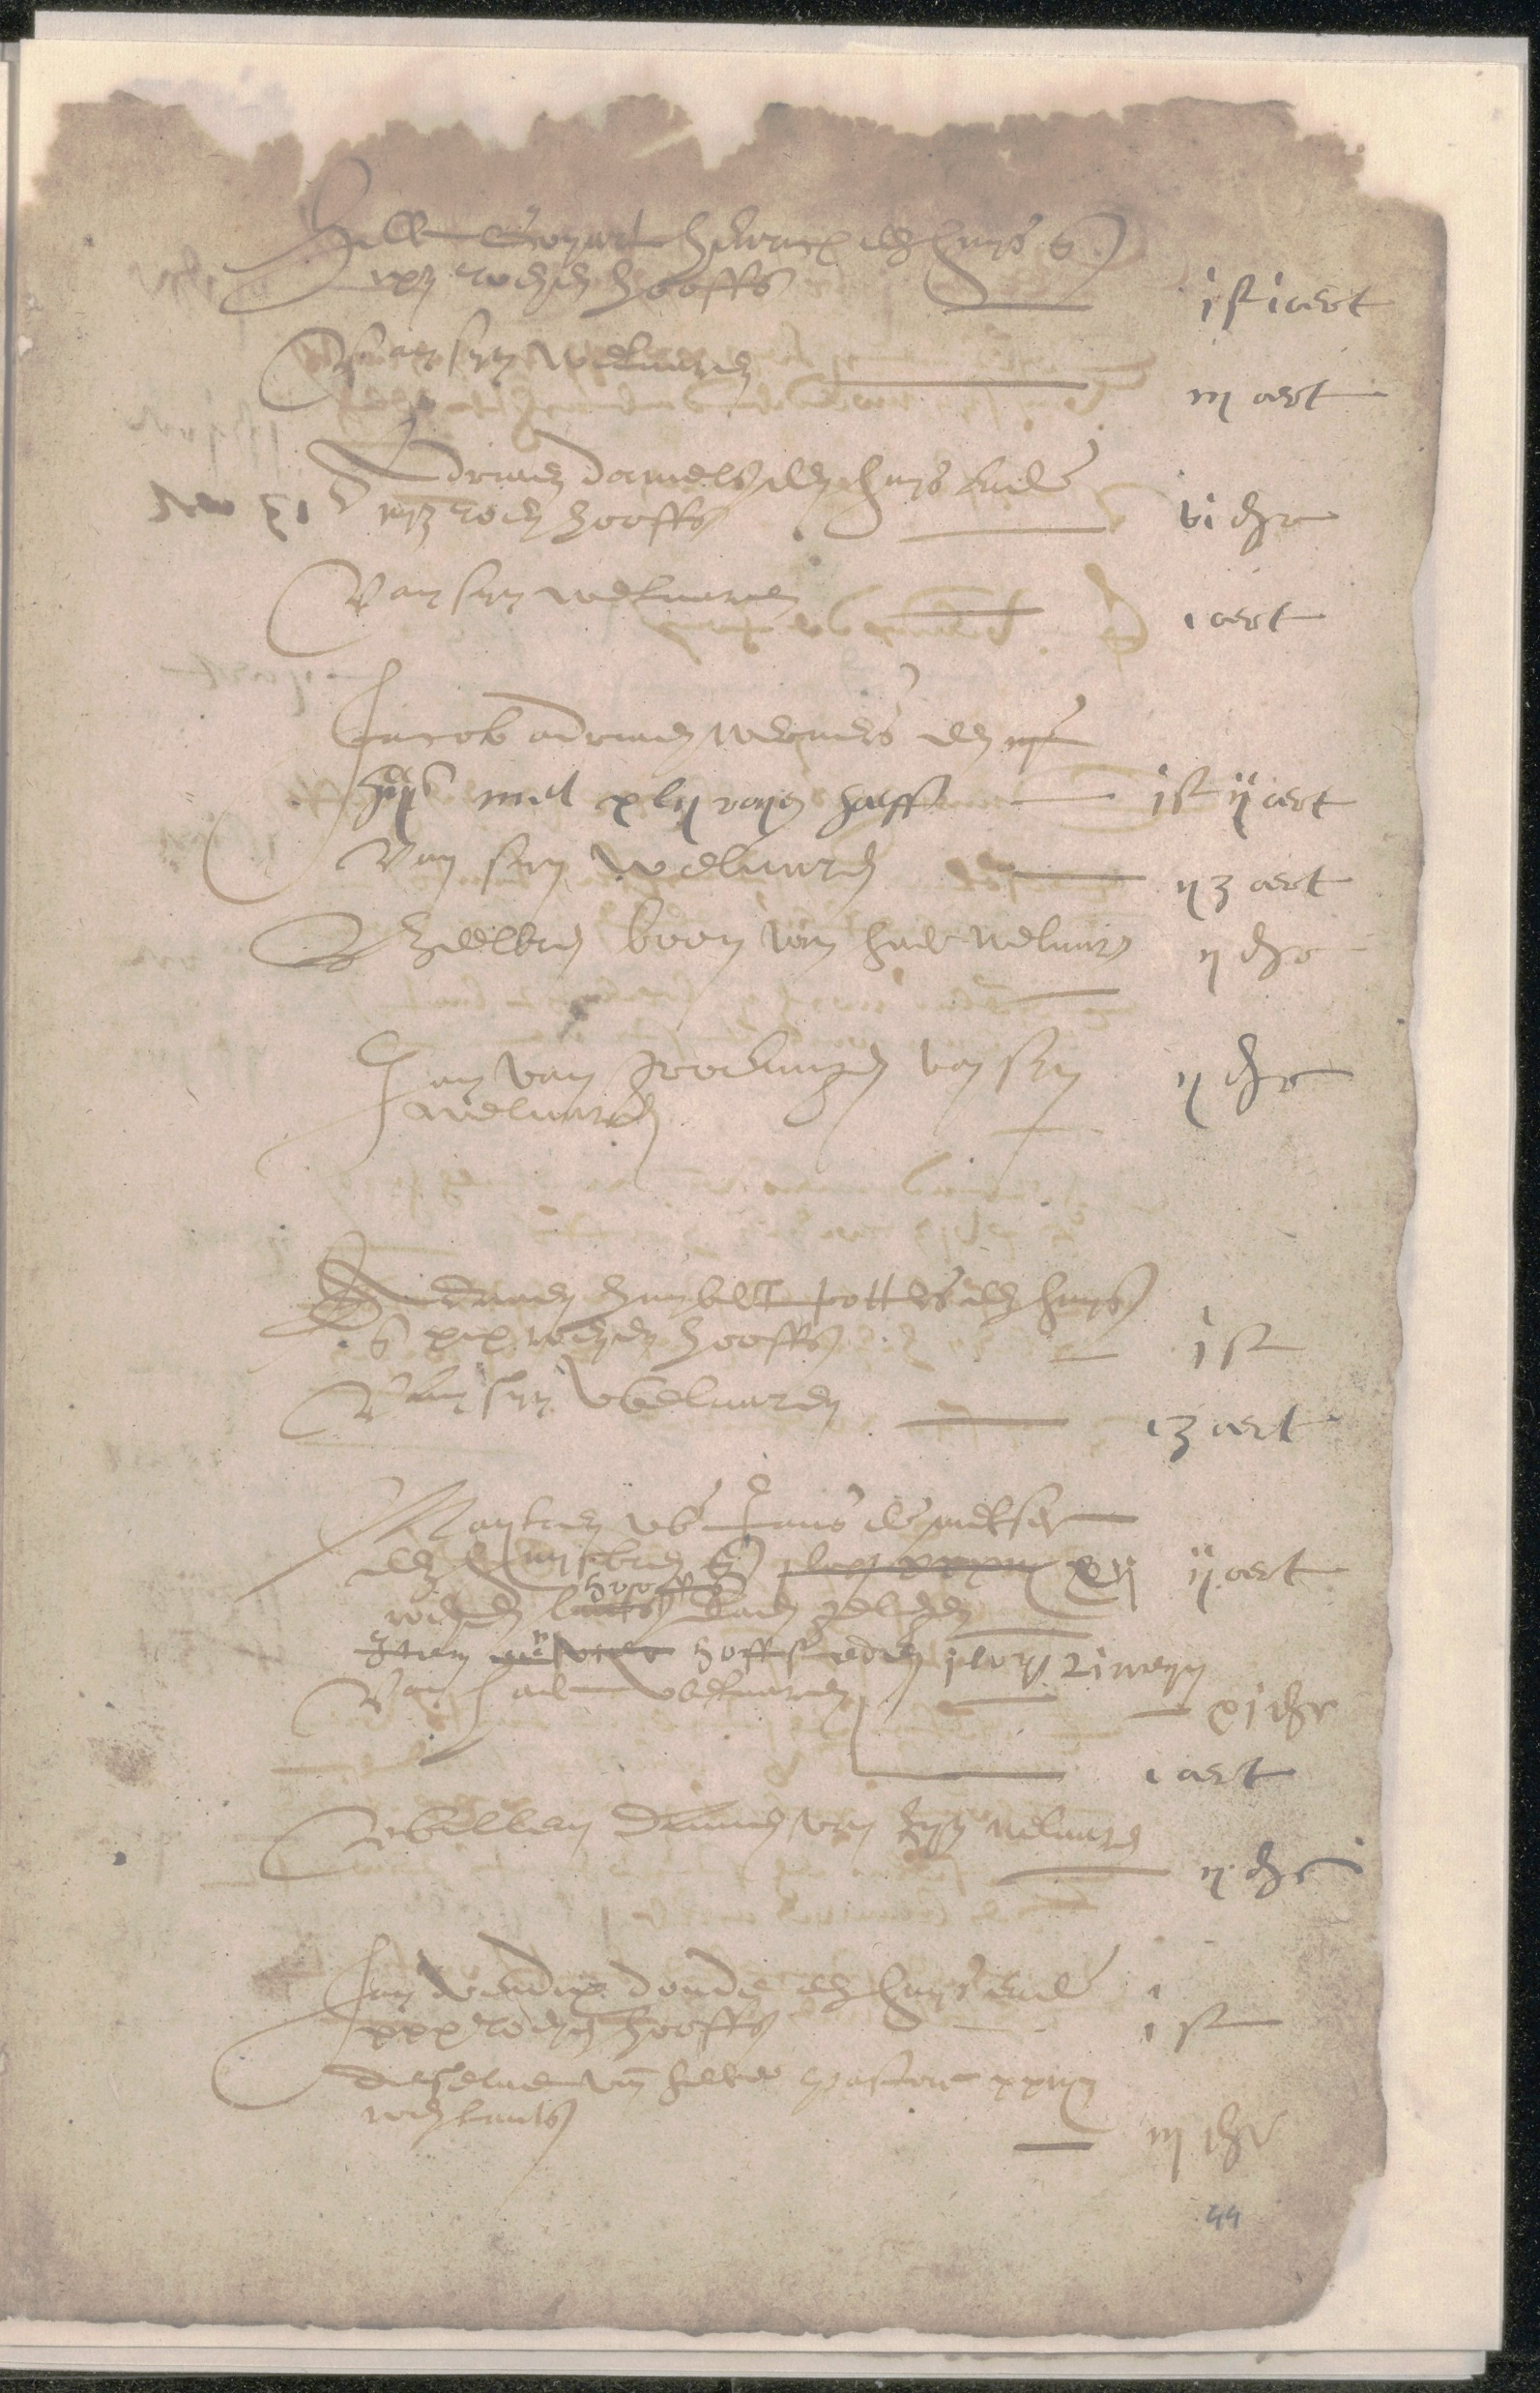
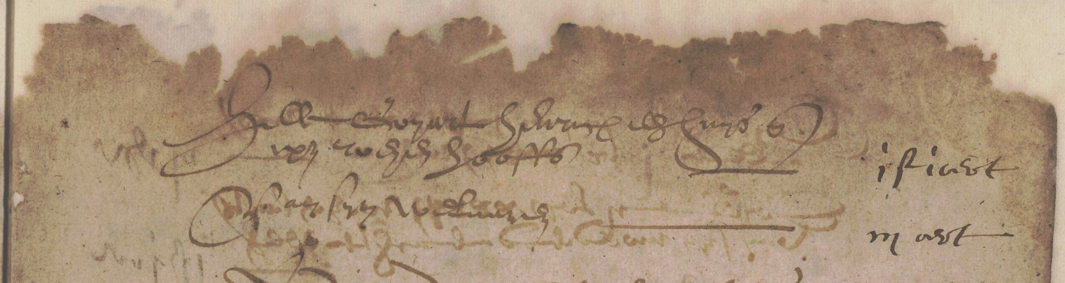
Regionaal Archief Tilburg, 845 inv.nr. 263 (oud 241) – scan 45
Kommerboek (kohier van de bede) 1636
[43r]I heer Goyart Henricx, van sijn welvaeren, 3 oert
905. een huys en 9½ R hooffs, 1 st. 1 oert

Slide 22
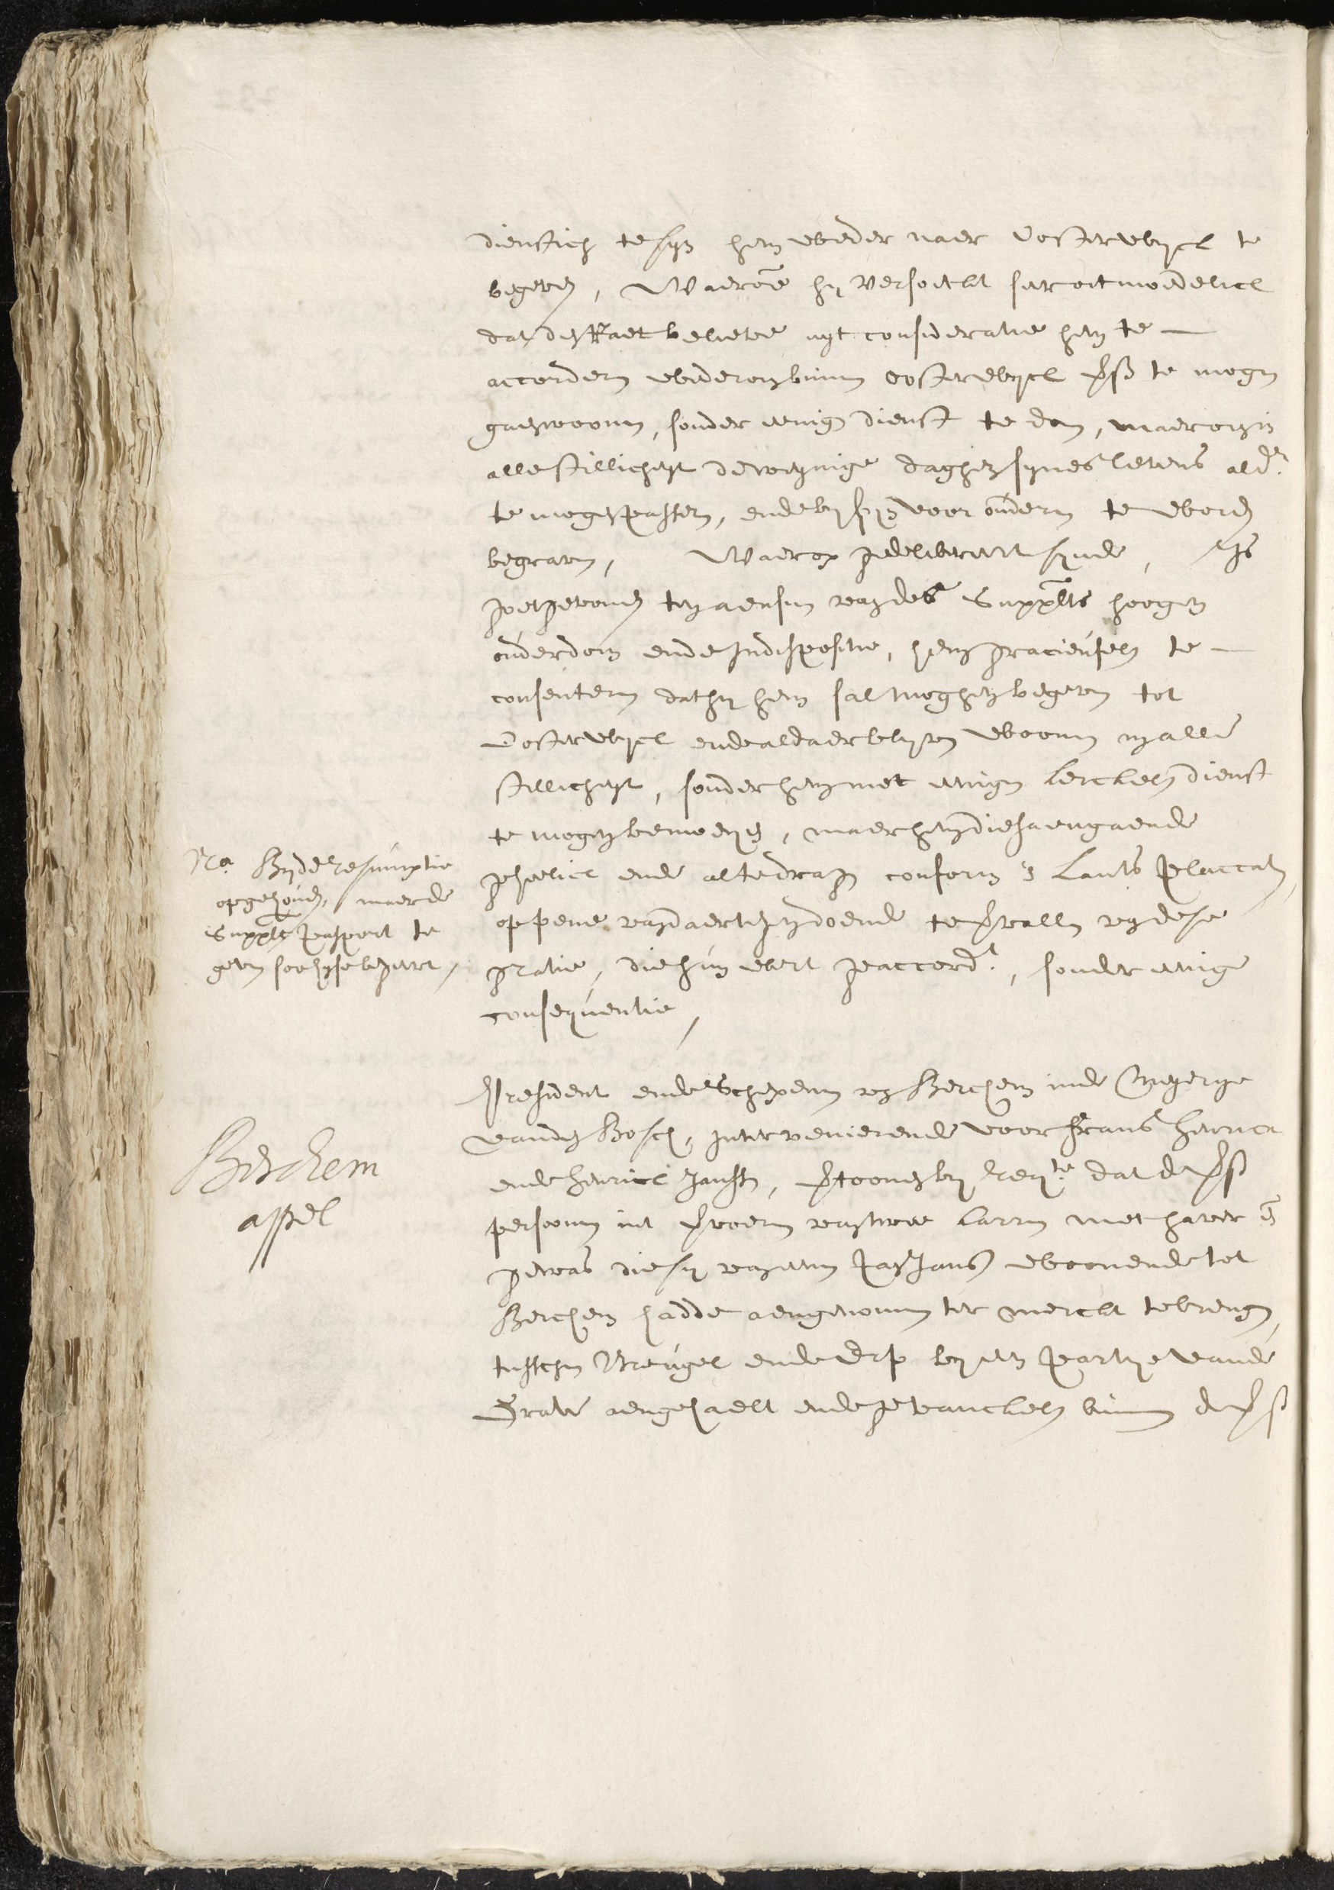
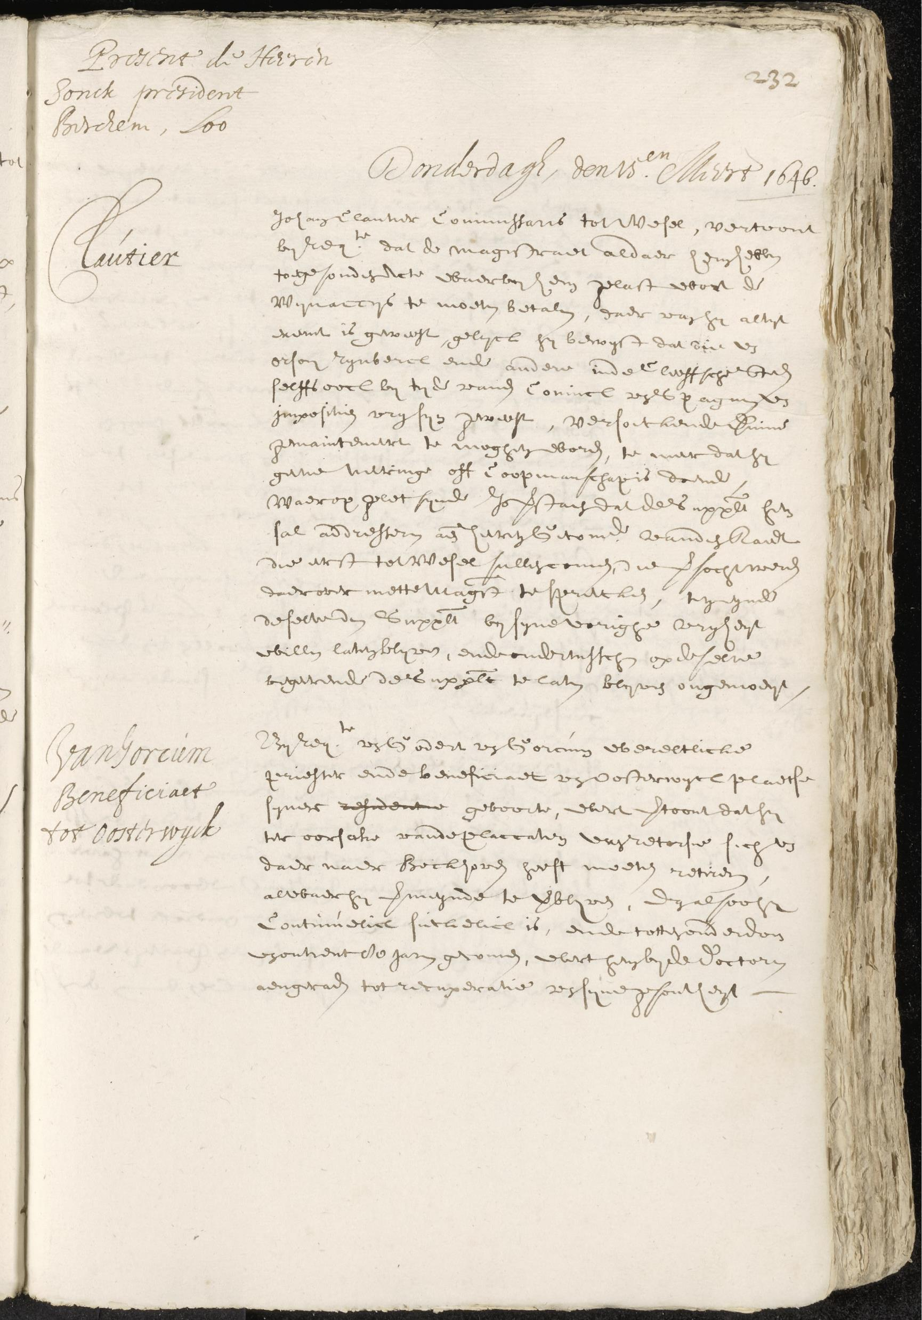
Voor de Raad van Brabant in den Haag wordt 15 maart 1646 het verzoekschrift behandeld van “Godert van Gorcum, wereltlicke priester ende beneficiaet van Oosterwijck, plaetse sijner geboorte” “verontrent 80 jaren”
Hij is uit moeten wijken naar Beckhoven (bij Brecht) en wil weer “in alle stillicheyt” in Oisterwijk gaan wonen.
Dit wordt toegestaan, maar in de marge staat dat het eindigt “bijde resumptie”

Slide 23
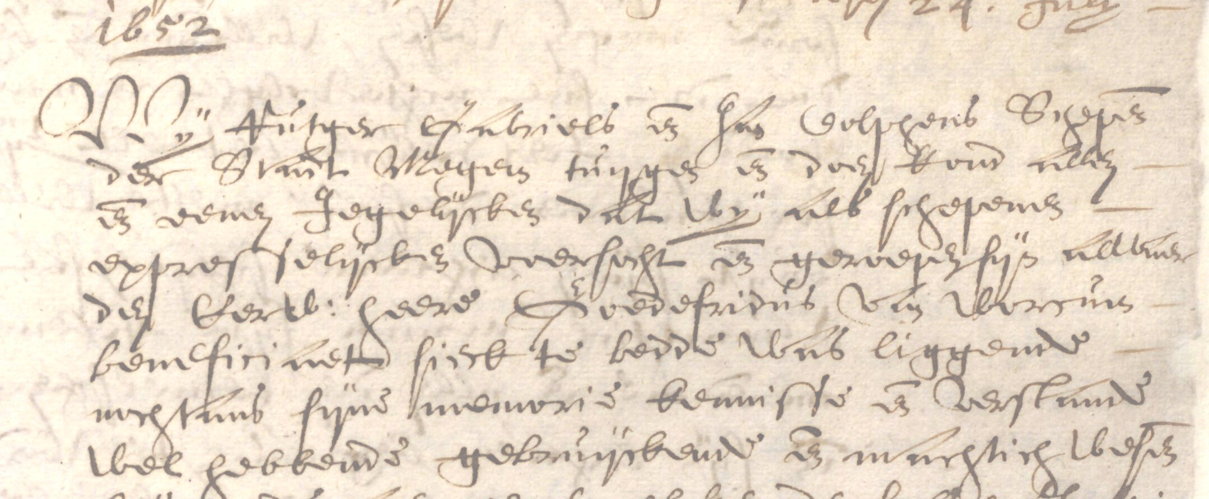
Op 25 september 1652 gaan schepenen van Megen naar eerw. heere Goedefridus van Worcum beneficiaet, sieck te bedde nijet willende vuijt dese bedroeffde werelt scheijden voer en aleer van sijne tijtelijcke goederen soo patrimoniale als geconquesteerde gedisponeert te hebben volgens authorisatie te mogen testeren 12 april 1612.
Op 6 oktober voegt hij nog enkele bepalingen aan zijn testament toe.
Op 30 oktober is hij overleden.

Slide 24
Hij vermaakt zijn erfenis in vijf delen:
Mariken Pauwels
2. Lijsken Driessen, beiden begijntjes op het Groot Begijnhof in den Bosch
3. Mariken Nicolaessen, met uitsluitsel van haar man
4. De twee voorkinderen van Dominicus Ariens, in plaats van hun vader
5. Jan Timmermans, oud president-schepen te Oisterwijk
In afzonderlijke akten verkopen allen hun deel in het huis in de Kerkstraat aan Jan Timmermans.

Slide 25
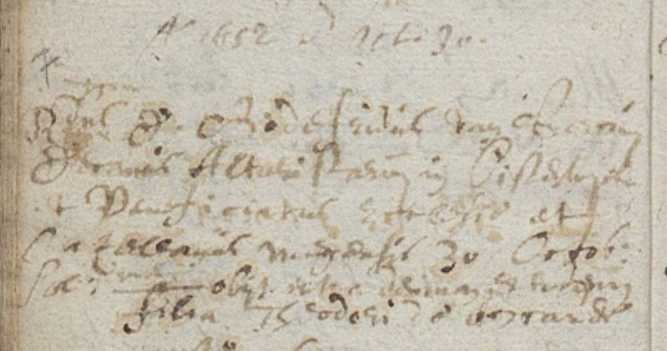
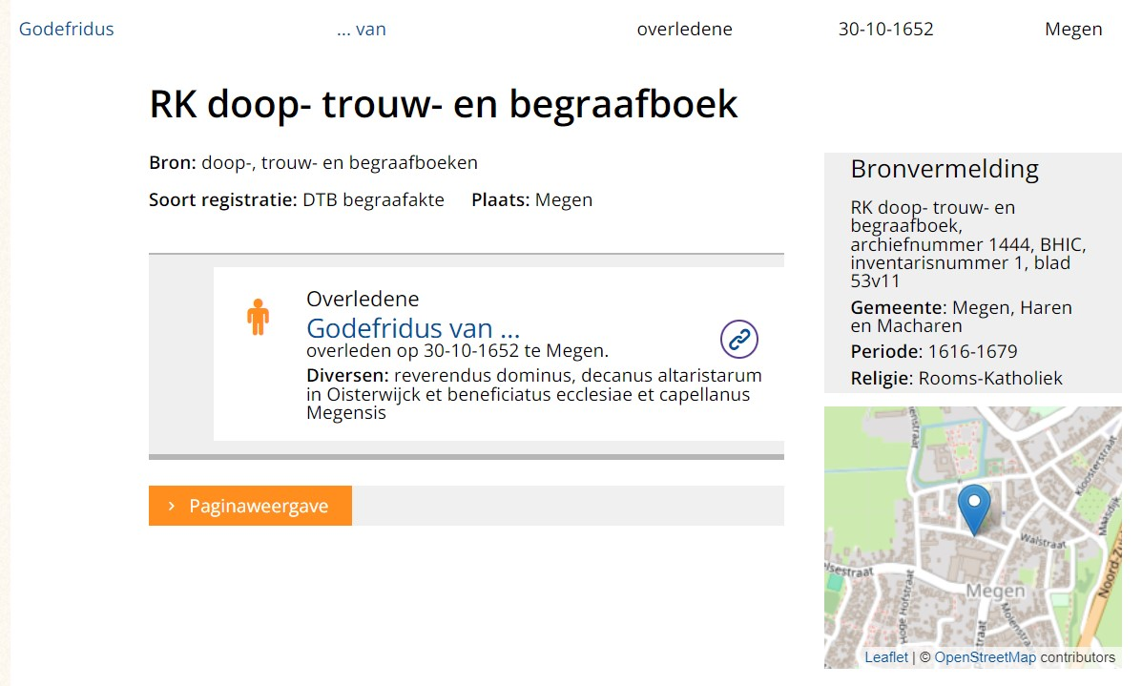
Heer Godefridus van Gorcum,
overleden te Megen 30 oktober 1652

Slide 26
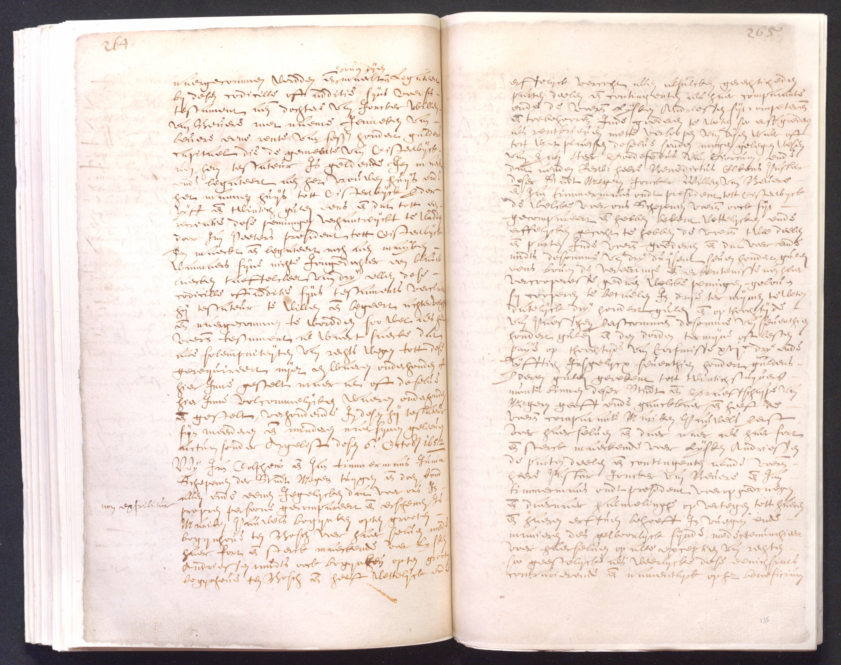
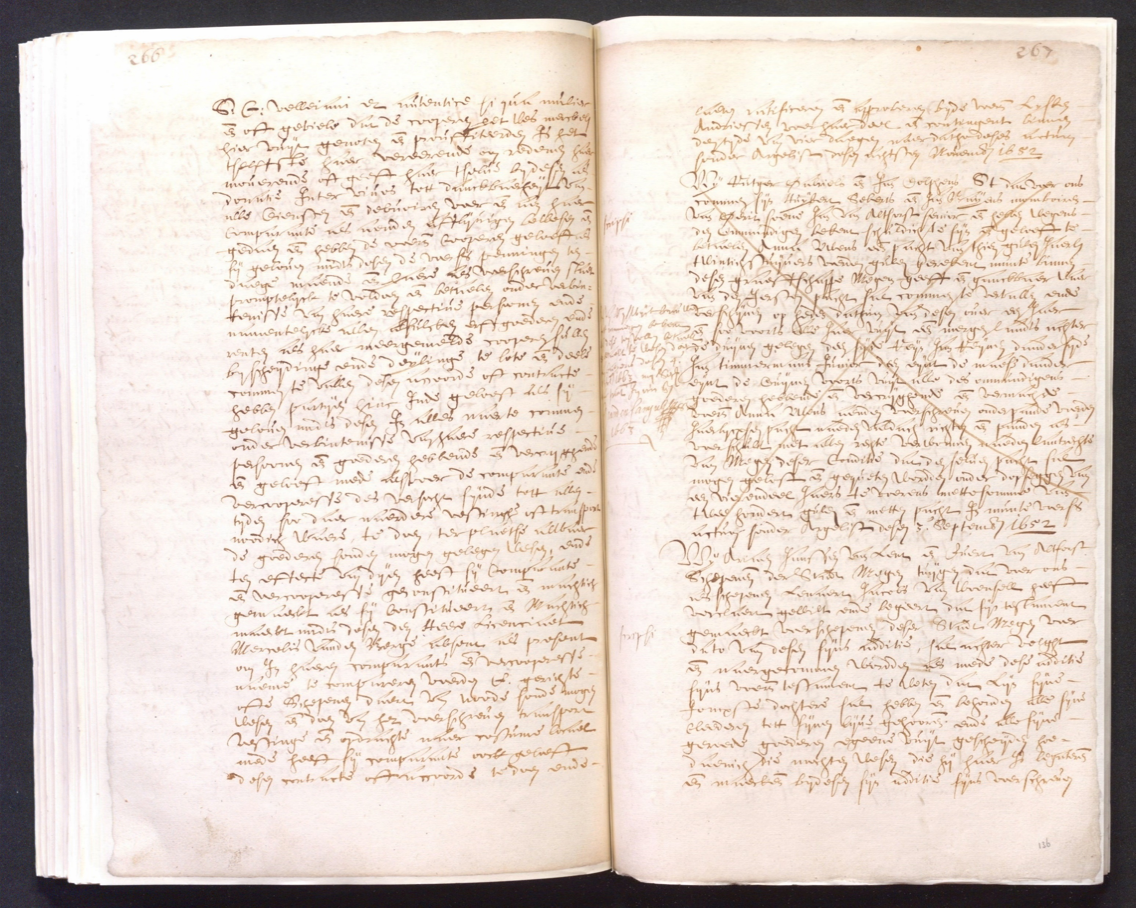
Waarschijnlijk op de dag van de begrafenis 8 november verkopen in Megen twee nichten, die begijn zijn op het groot begijnhof in Den Bosch hun erfdeel aan andere erfgenamen

Slide 27
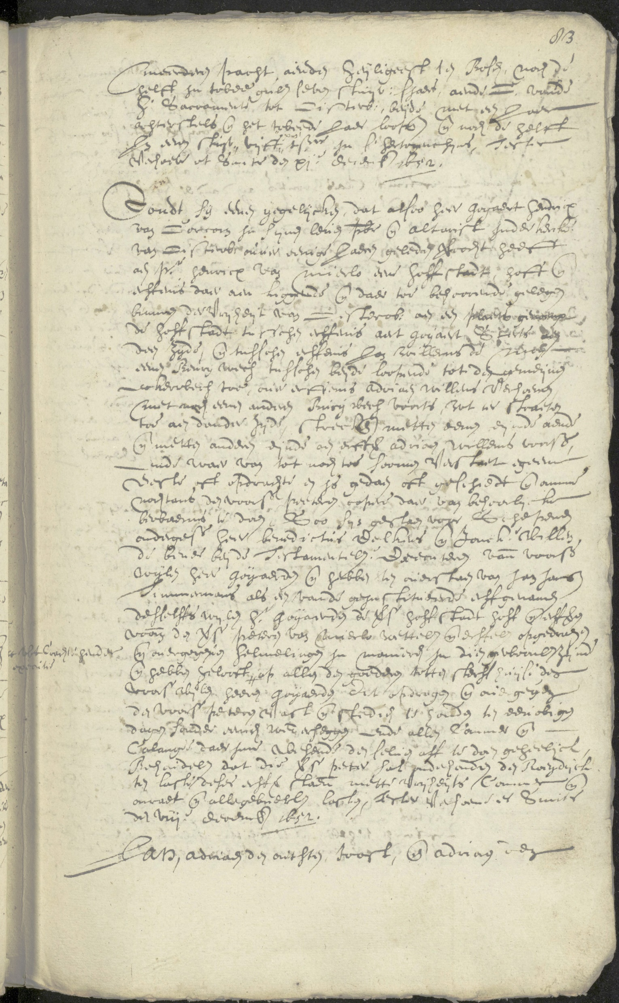
En op 8 december van datzelfde jaar 1652 wordt in Oisterwijk een nog niet vastgelegde verkoop van heer Goyaart door de executeurs van zijn testament geregeld.

Slide 28
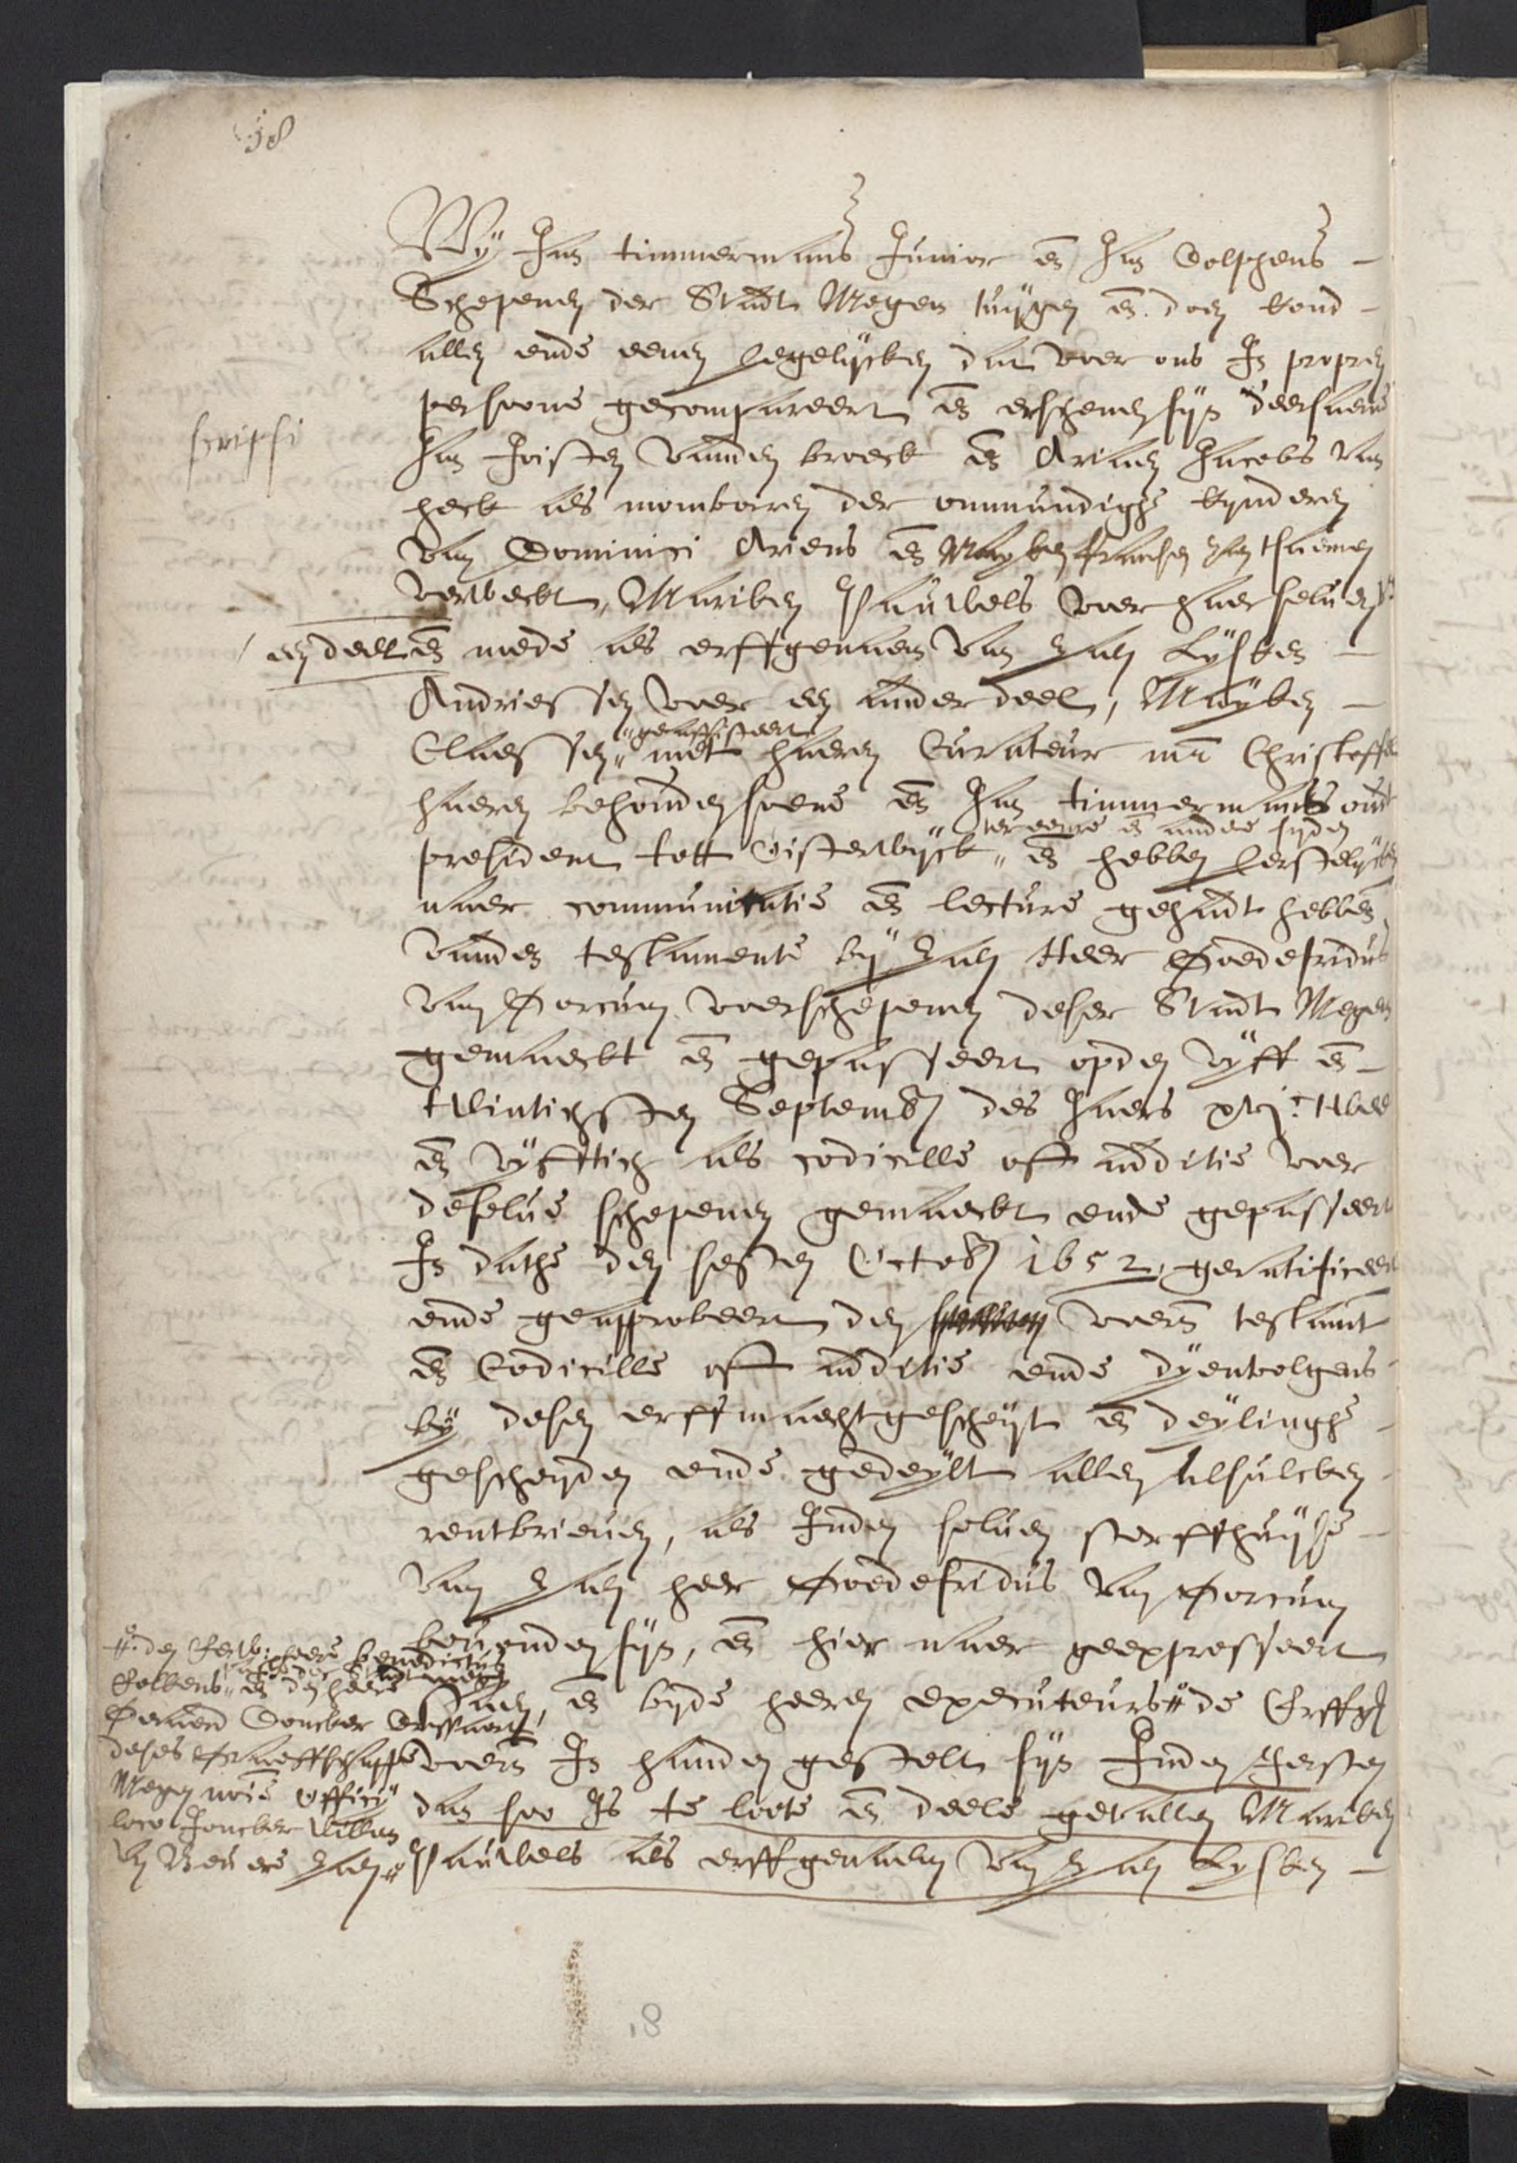
Op 1 augustus 1653 vindt te Megen door de executeurs de verdeling plaats van de renten die heer Goyaart bezat.

Slide 29
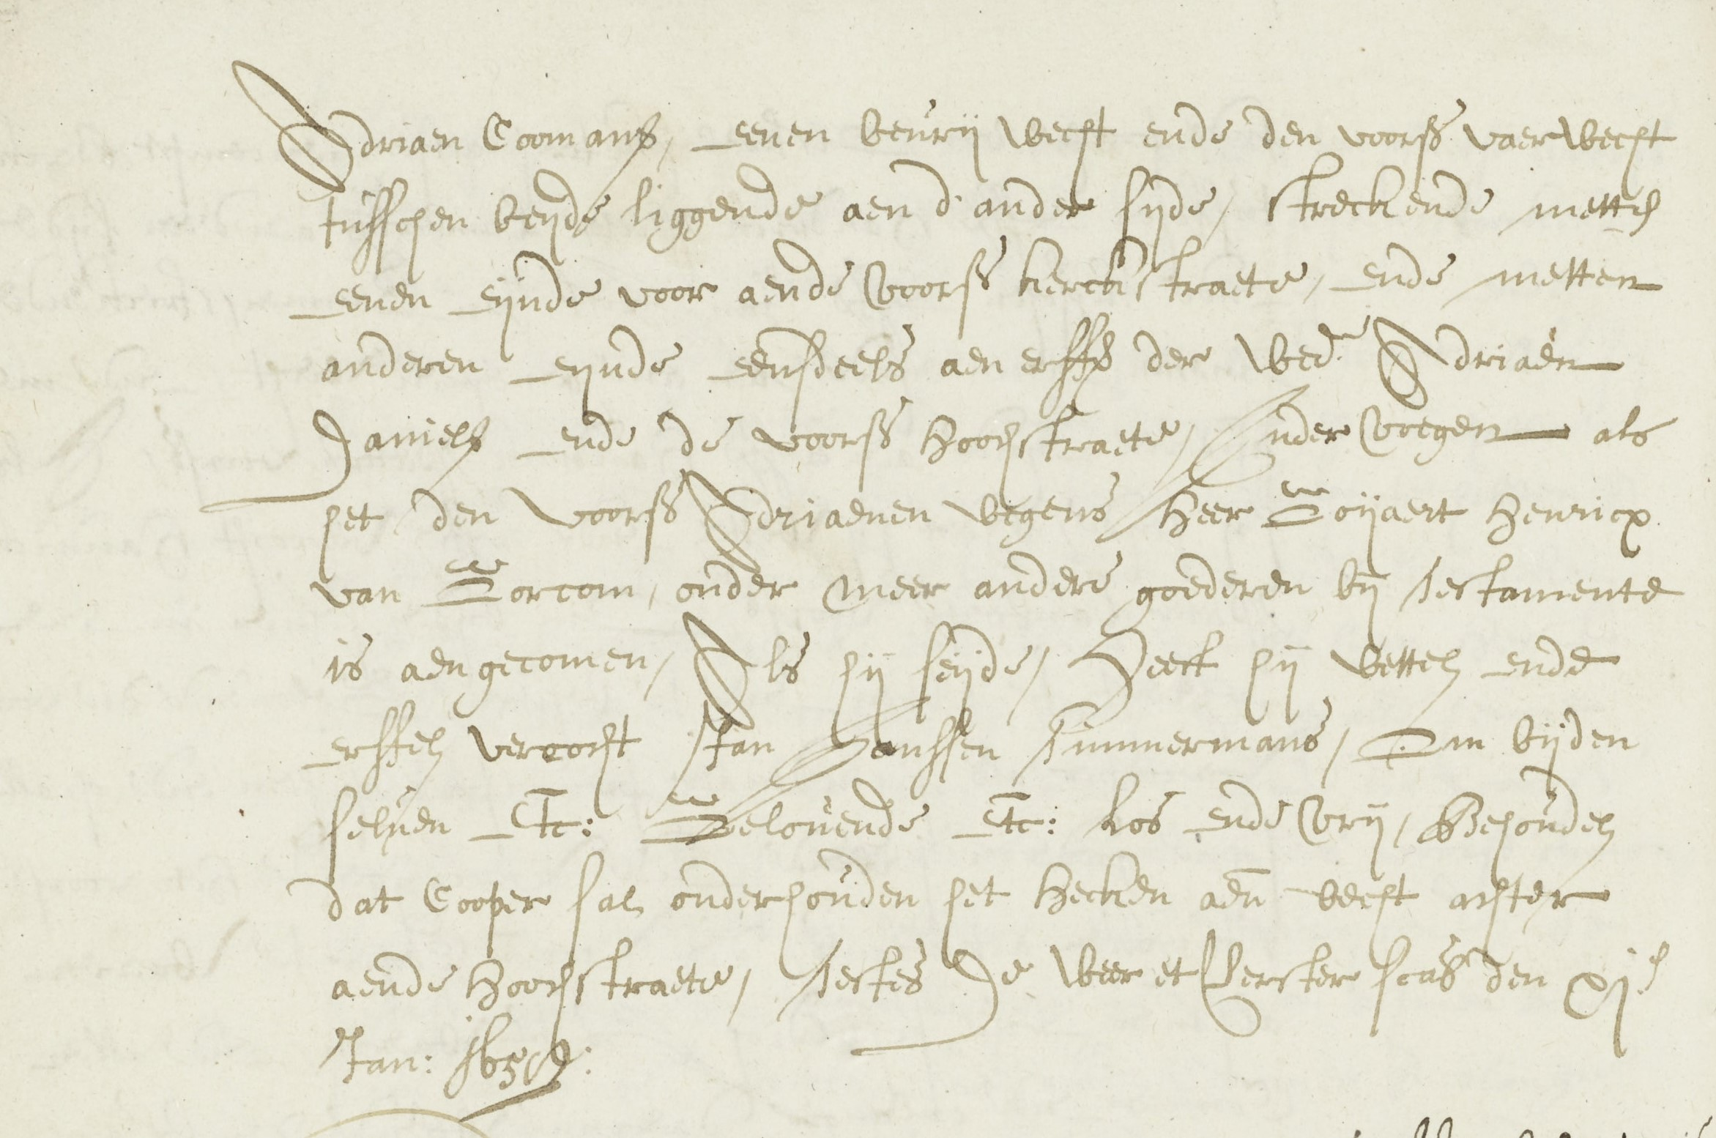
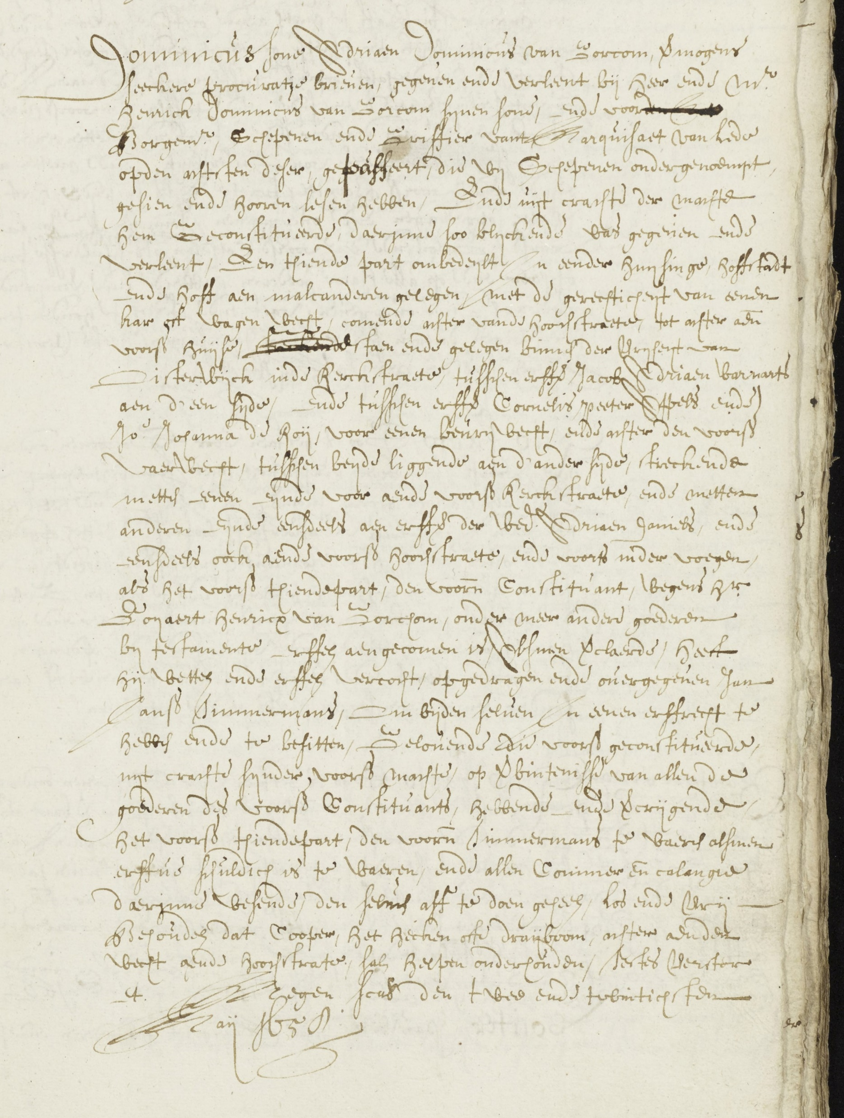
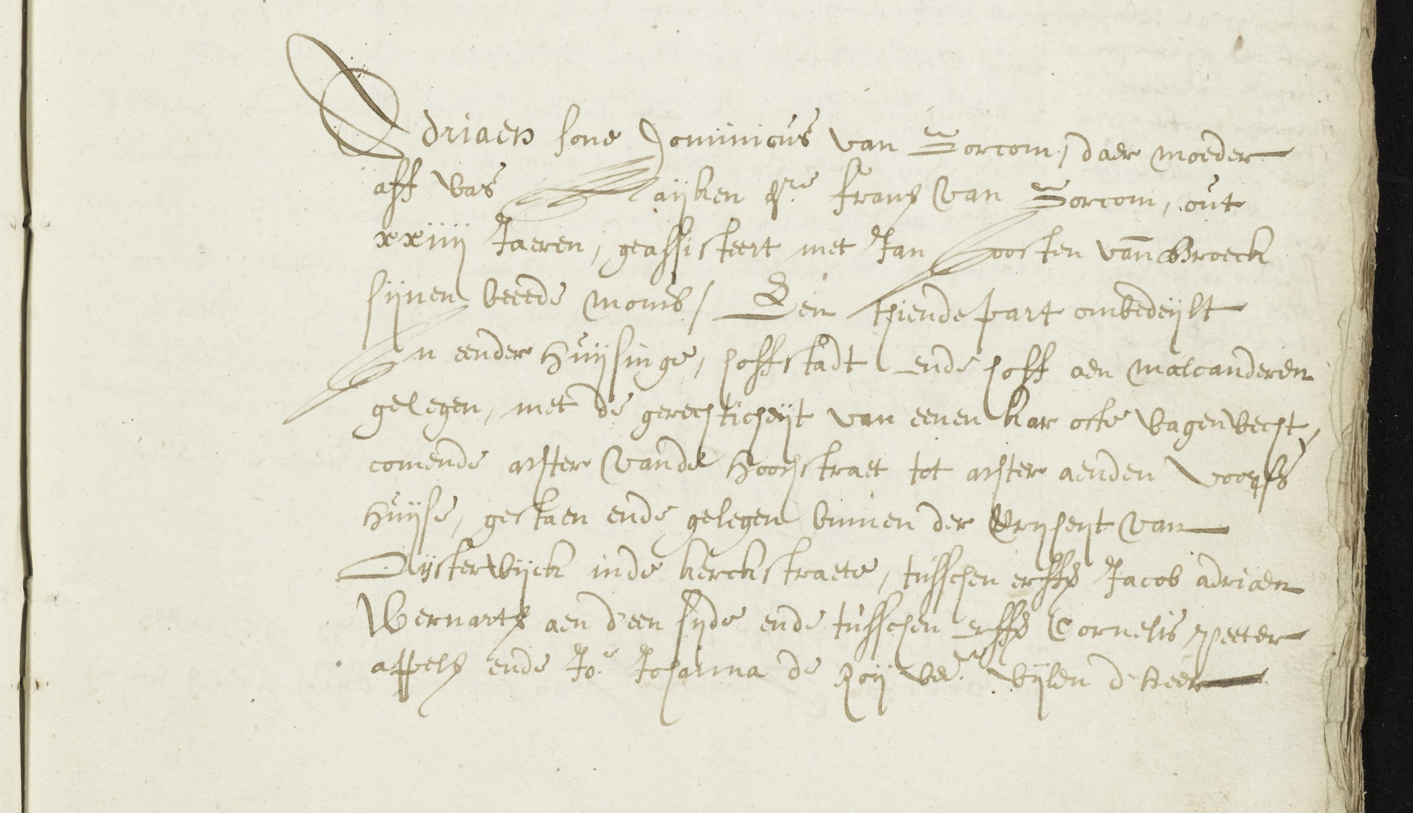
Kinderen van Dominicus zoon van Adriaan Dominicus van Gorcom: Adraan (24 jaar) en heer en mr Henrik, te Lede in Belgie verkopen ieder 1/10 van het huis in de Kerkstraat aan hun mede erfgenaam Jan Jan Timmermans op 6 januari en 22 mei 1658.

Slide 30
1659 december 30 Otw,R.353,82v
Maijcken d. Jan Adriaen Witlocx dmaw Margreta Gijsberts geass. met mr Stoffel Hens haeren schoonzoon 1/5 onbedeeld in:
-huysinge hoffstadt ende hoff ende gerechtigheid van eenen car ofte waegenweght komende achter van de Hooghstraete tot achter aan voorn. huysinge bvvo in de Kerckstrate t erf Cornelis Peeter Appels en jvr Johanna de Roy wede hr Adriaen Coomans een beurywech ende de voorn. vaerwecht tussenbeide t Jacop Adriaen Wernaerts W v Kerckstrate t deels erf der wede Adriaen Daniels en de voorn. Hoochstrate
aankomst onder meer andere goederen van Goyart Henricx van Gorcum bij test.
aan Jan Janse Timmermans die rest. 4/5 is competerende
belast met onderhoud van hecken of staeckboom aende wecht achter aen de Hooghstrate
Bedankt voor uw aandacht
Wim de Bakker - 27 maart 2024 - Onderzoek in de archieven van de schepenbank – Regionaal Archief Tilburg

